Slide 1
Закупки в сфере здравоохранения

Slide 2
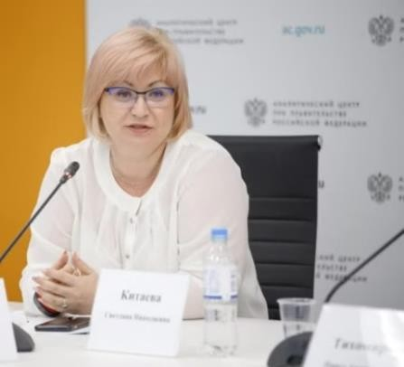
Профессиональный опыт
Эксперт по антикоррупционной экспертизе НПА и проектов НПА, аккредитованный Министерством
юстиции РФ (Свидетельство №2891 от 2017 г.)
квалифицированный эксперт в сфере закупок (сертификат № ИГЗ-КС-0030.23 от 03 марта 2023г.)
Член "Ассоциация юристов России"
Член Ассоциации специалистов в области государственных, муниципальных и корпоративных торгов «РОСТ»
Лектор Финансового университета при Правительстве РФ, Института управления закупками и продажами им. А.Б. Соловьева НИУ-ВШЭ, Учебного центра Финансового контроля и аудита
автор тренингов и тематических курсов обучения в Академии Росатома, Контур, ОТС
Работала
заместителем министра конкурентной политики Ярославской области
заместителем начальника отдела проверок в центральном аппарате ФАС России
директором по правовым вопросам и размещению государственных закупок в международной
компании
руководителем экспертной поддержки Системы Госзаказ МЦФЭР
экспертом в Корпоративной Академии Росатома,
руководителем контрактной службы ГБУЗ «ГКБ им. И. В. Давыдовского ДЗМ»
начальником правового отдела, руководителем контрактной службы ГБУЗНО «Семеновская ЦРБ»
Имеет два высших образования
ФГБОУ ВПО «Нижегородский государственный архитектурно-строительный университет»
Гражданское строительство. Инженер по специальности экспертиза и управление недвижимостью (специалист)
НОУ «Нижегородская правовая академия» Специализация: Гражданско-правовая юриспруденция
(специалист)

Slide 3
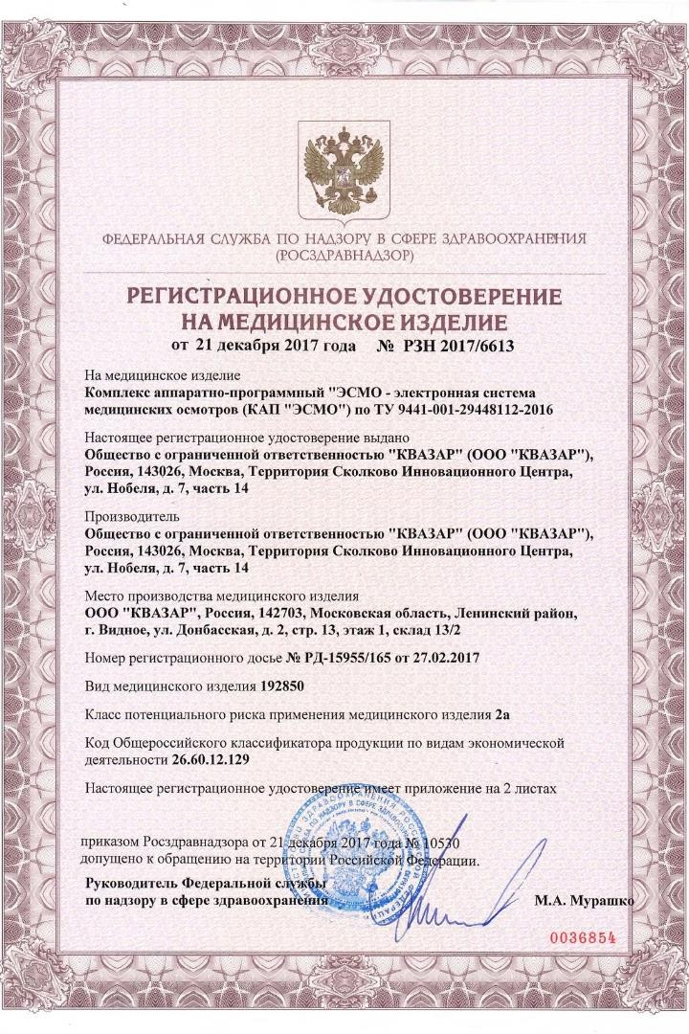
Продление сроков действия
регистрационных удостоверений
1
Продление до 31 декабря 2025 г.
Продлевается действие РУ лекарственных препаратов для медицинского применения, сроки действия которых истекают в 2025 году.
2
Актуализация в ГРЛС
Информация в ГРЛС актуализировалась до 14.01.2025.
3
Нормативное основание
См. постановление Правительства РФ от 27.12.2024 N 1931
4
Ранее действовавшее положение
Установить, что на 12 месяцев продлевается действие регистрационных удостоверений лекарственных препаратов для медицинского применения, сроки действия которых истекают в 2024 году.

Slide 4
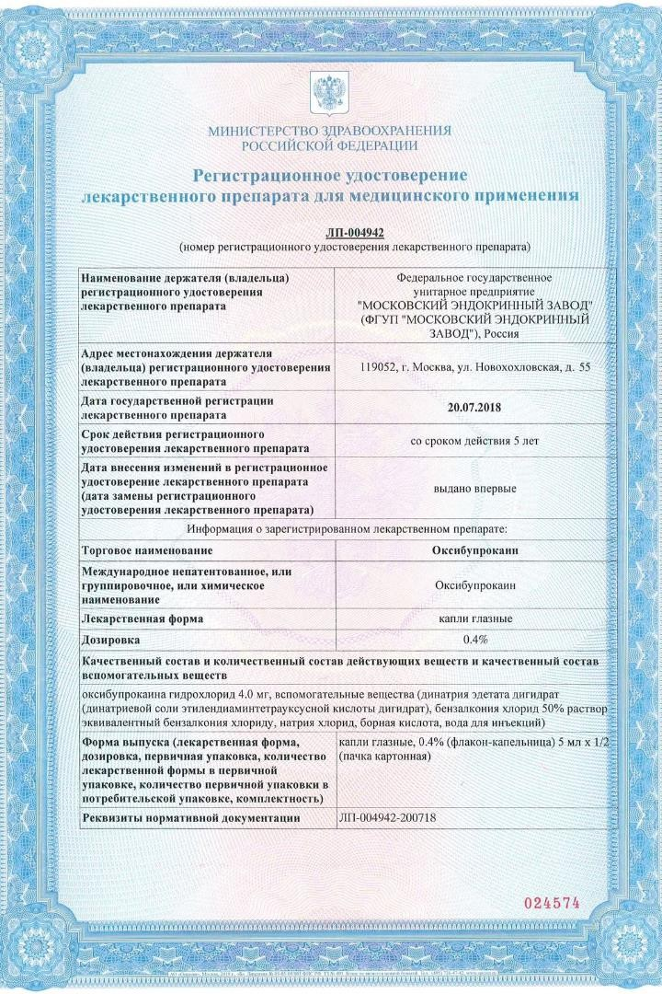
Продление сроков действия
регистрационных удостоверений
РУ на лекарственные препараты
ПП РФ № 441 (срок действия до
01.01.2025) – продлен до 01.01.2028
без замены РУ;
ПП РФ № 593 (срок действия до
31.12.2024) – продлен до 31.12.2027
без замены РУ.
РУ на медицинские изделия
ПП РФ № 430 (срок действия до
01.01.2025) – продлен до 01.01.2028
без замены РУ на партию (серию);
ПП РФ № 552 (срок действия до
01.01.2025) – продлен до 01.01.2028
без замены РУ.
Актуализация реестров
До 01.01.2025 ГРЛС и ГРМИ актуализирован Минздравом РФ и Росздравнадзором.
См. постановление Правительства РФ от 21.12.2024 N 1851

Slide 5
Продлены сроки действия
разрешений и заключений на ЛП
Разрешение на временное обращение
Срок действия разрешений на временное обращение серии (партии) лекарственного препарата, не зарегистрированного в Российской Федерации
Условия применения
Имеющего зарегистрированные в Российской Федерации аналоги по международному непатентованному наименованию и разрешенного для медицинского применения на территории иностранных государств
Срок продления
Продлевается до 31.12.2027 по заявлению лица, на имя которого
разрешение выдано
См. постановление Правительства РФ от 21.12.2024 N 1851

Slide 6
Продлены сроки действия разрешений и заключений на ЛП
Заключение межведомственной комиссии
По определению дефектуры или риска возникновения дефектуры лекарственных препаратов в связи с введением в отношении РФ ограничительных мер экономического характера
1
Предмет заключения
О возможности (невозможности) перевозки, реализации, передачи и до окончания срока годности хранения, отпуска, розничной торговли (в том числе дистанционным способом), применения зарегистрированных в РФ лекарственных препаратов в упаковках,
предназначенных для обращения в иностранных государствах
2
Срок продления
Продлевается до 31.12.2025 по заявлению лица, на имя которого такое заключение было выдано
3
См. постановление Правительства РФ от 28.12.2024 N 1964

Slide 7
Продлены сроки действия разрешений и
заключений на ЛП
Дополнительные условия
А также не имеющего зарегистрированных в РФ аналогов по тем же действующему веществу и лекарственной форме либо имеющего аналоги зарегистрированных в РФ лекарственных препаратов с одним действующим веществом и в одной лекарственной форме, прогнозируемые объемы потребления в условиях чрезвычайной ситуации которых превышают прогнозируемые объемы их ввоза или производства в РФ
Предмет разрешения
Разрешение на временное обращение серии (партии) лекарственного препарата, не зарегистрированного в РФ и разрешенного для медицинского применения на территории
иностранных государств уполномоченными органами соответствующих иностранных
государств
Срок продления
Продлевается до 01.01.2028 по заявлению лица, на имя которого разрешение выдано
См. постановление Правительства РФ от 21.12.2024 N 1851

Slide 8
Продлена возможность обращения на территории РФ ЛП в иностранных упаковках
Предмет регулирования
Допускаются ввоз на территорию РФ и обращение в РФ зарегистрированных ЛП для медицинского применения в упаковках, предназначенных для обращения в иностранных государствах
Срок действия
До 31 декабря 2025 года
1
Требования к упаковке
При наличии на вторичной (потребительской) упаковке лекарственных препаратов, находящихся в обращении, самоклеящейся этикетки, содержащей информацию о лекарственном препарате
на русском языке
Условия применения
В случае дефектуры лекарственных препаратов или риска ее возникновения в связи с введением в отношении РФ ограничительных мер экономического характера
Ч. 3.2 ст. 47 Закона № 61-ФЗ

Slide 9
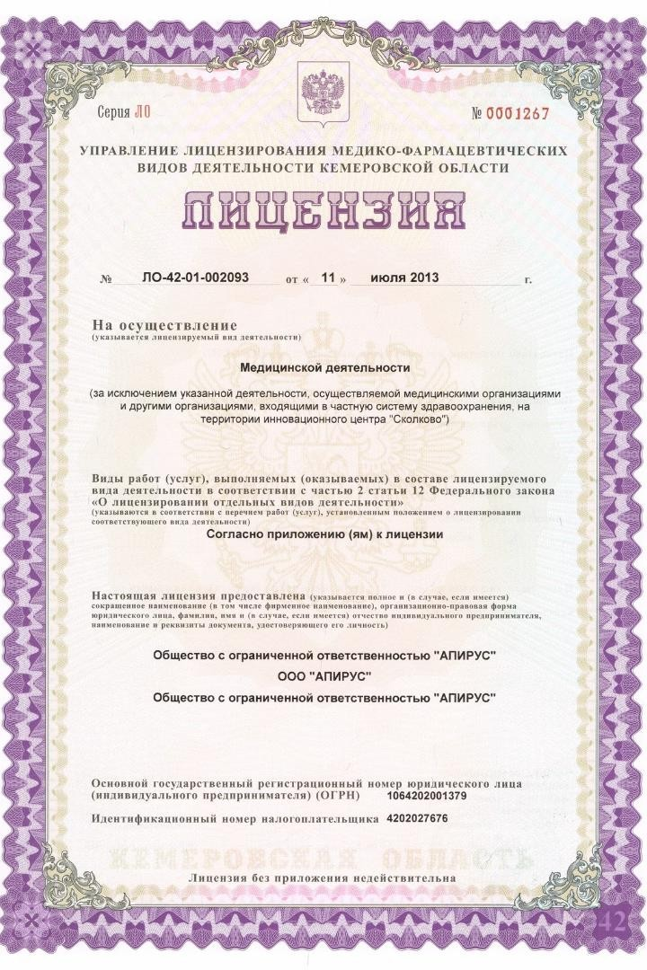
Сведения о лицензии
предоставляются исключительно путем предоставления выписки из реестра лицензий
Изменение законодательства
Законом от 08.08.2024 № 310-ФЗ исключена возможность получения информации о наличии лицензии в виде копии акта лицензирующего органа о принятом решении.
Нормативное основание
Изменения ч. 8 ст. 21 Закона № 99-ФЗ.
Дата вступления в силу
Нома вступила в силу с
05.02.2025.

Slide 10
Федеральный закон от 29.05.2023 № 194-ФЗ
Новый вид лицензируемой деятельности
Включена в перечень лицензируемых видов деятельности: деятельность по оказанию услуг по дезинфекции, дезинсекции и дератизации в целях обеспечения санитарно-эпидемиологического благополучия населения
Срок получения лицензии
Юридические лица и индивидуальные предприниматели, осуществляющие деятельность по оказанию услуг по дезинфекции, дезинсекции и дератизации в целях обеспечения санитарно-эпидемиологического благополучия населения, обязаны получить лицензию на осуществление указанной деятельности не позднее 1 марта 2025 года.
Ограничение деятельности
С 1 марта 2025 года осуществление деятельности по оказанию услуг по дезинфекции, дезинсекции и дератизации в целях обеспечения санитарно- эпидемиологического благополучия населения без лицензии не допускается.
Закон от 26.02.2024 № 22-ФЗ

Slide 11
Федеральный закон от 8 августа 2024 г. N 292-ФЗ
О внесении изменения в статью 57 Федерального закона 61-ФЗ "Об обращении лекарственных средств"
Вступил в силу с 1 марта 2025 г.
Статья 57. Запрещение продажи отдельных лекарственных средств
1. Запрещается продажа фальсифицированных лекарственных средств, недоброкачественных лекарственных средств, контрафактных
лекарственных средств.
Запрещается продажа:
лекарственных препаратов для медицинского применения, в отношении которых в системе
мониторинга движения лекарственных препаратов для медицинского применения отсутствуют сведения о нанесении средств идентификации и (или) сведения о вводе в гражданский оборот;
лекарственных препаратов для медицинского применения, в отношении которых осуществлена блокировка внесения в систему мониторинга движения лекарственных препаратов для медицинского применения сведений о вводе в
гражданский оборот, об обороте или о прекращении оборота;
3) лекарственных препаратов для медицинского применения, применение которых приостановлено по решению уполномоченного федераль ного органа исполнительной власти;
лекарственных препаратов для медицинского применения, гражданский оборот которых прекращен;
лекарственных препаратов для медицинского применения, срок годности которых истек;
лекарственных препаратов для медицинского применения, в отношении которых не соблюдены требования, определенные на основании части 5 статьи 67 настоящего
Федерального закона.

Slide 12
Приказ Росздравнадзора от
17.06.2024 N 3518
Новый порядок фармаконадзора
Утвержден новый порядок фармаконадзора лекарственных препаратов.
Метод осуществления
Как и ранее, фармаконадзор будет осуществляться путем анализа представляемой субъектами обращения лекарственных средств информации - о побочных действиях, нежелательных реакциях, серьезных нежелательных реакциях, непредвиденных нежелательных реакциях при применении лекарственных
препаратов, об индивидуальной непереносимости, отсутствии
эффективности препаратов, а также об иных фактах и
обстоятельствах, представляющих угрозу жизни или здоровью человека при применении лекарственных препаратов

Slide 13
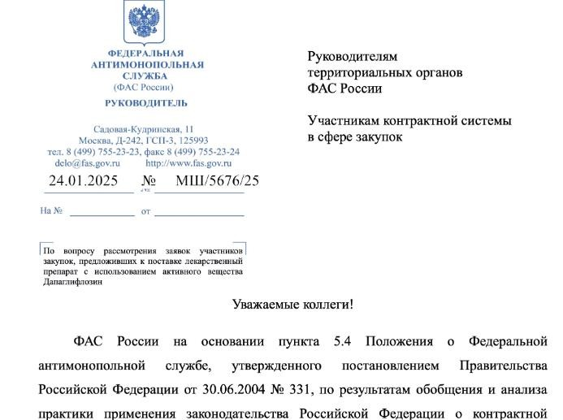
Письмо о применении отдельных положений Закона о контрактной системе
Предмет регулирования
Рассмотрение заявок участников закупок при закупке лекарственного препарата с использованием активного вещества Дапаглифлозин
На основании изложенного ФАС России информирует, что наличие в заявке участника закупки предложения о поставке лекарственного препарата с использованием активного вещества Дапаглифлозин, производителем которого является АО Фармацевтический завод «Польфарма», нарушает действующее законодательство Российской Федерации и образует
основание для отклонения заявки в соответствии с положениями пункта 8
части 12 статьи 48 Закона о контрактной системе.
Срок действия патента
Дополнительно ФАС России сообщает, что срок действия исключительного права на изобретение по дополнительному патенту с 16 мая 2023 года по 15 мая 2028 года.

Slide 14
Информационное письмо Федеральной антимонопольной службы от 24
января 2025 г. N МШ/5676/25
Основание для отклонения заявки
Пунктом 8 части 12 статьи 48 Закона о контрактной системе предусмотрено, что при рассмотрении вторых частей заявок на участие в закупке соответствующая заявка подлежит отклонению в случае выявления
недостоверной информации, содержащейся в заявке на участие в закупке.
1
2
Правовое регулирование
Согласно пункту 1 статьи 1229 ГК РФ гражданин или юридическое лицо, обладающие исключительным правом на результат интеллектуальной деятельности или на средство индивидуализации (правообладатель), вправе использовать такой результат или такое средство по своему усмотрению любым не противоречащим закону способом.
Установленное нарушение
Решением комиссии Федеральной антимонопольной службы от 12.11.2024 по делу N 08/01/14.5-65/2024 в действиях АО "Химико-фармацевтический комбинат "Акрихин" установлен факт нарушения антимонопольного законодательства, выразившегося во введении в оборот лекарственного препарата "Фордиглиф" (МНН Дапаглифлозин), производителем которого является АО Фармацевтический завод "Польфарма", по дополнительному патенту N 2746132, правообладателем которого является компания АстраЗенека, без согласия правообладателя на такое использование.
3
4
Срок действия патента
Срок действия исключительного права на изобретение по
дополнительному патенту - с 16 мая 2023 года по 15 мая 2028 года.

Slide 15
Письмо Федеральной антимонопольной службы от 24 января
2025 г. N МШ/5675/25
Вывод ФАС России
Наличие в заявке участника закупки предложения о поставке лекарственного препарата с использованием активного вещества
Руксолитиниб, производителем которого является ООО "ОнкоТаргет", нарушает действующее законодательство Российской Федерации и образует основание для отклонения заявки в соответствии с положениями пункта 8 части 12
статьи 48 Закона о контрактной системе.
Установленное нарушение
Решением комиссии Федеральной
антимонопольной службы от 20.11.2024 по делу N 08/01/14.5-67/2024 в действиях ООО "АксельФарм" установлен факт нарушения антимонопольного законодательства, выразившегося во введении в оборот лекарственного препарата "Руксолитиниб" (МНН Руксолитиниб), производителем которого является ООО "ОнкоТаргет", по евразийским патентам N 019784 и N 019504, правообладателем которых является компания Инсайт Холдингс Корпорейшн, без согласия правообладателя на такое использование.
Основание для отклонения заявки
Пунктом 8 части 12 статьи 48 Закона о контрактной системе предусмотрено, что при рассмотрении вторых частей заявок на участие в закупке соответствующая заявка подлежит
отклонению в случае выявления недостоверной информации, содержащейся в заявке на участие в закупке.
Дополнительно ФАС России сообщает, что срок действия евразийского патента N 019784 истекает 12 июня 2028 года, а срок действия евразийского патента N
019504 истекает 21 марта 2028 года.

Slide 16
Письмо Федеральной антимонопольной службы от 24 января 2025 г. N
МШ/5444/25
Правовое основание
Пункт 8 части 12 статьи 48 Закона о контрактной системе
Установленное нарушение
Введение в оборот лекарственного препарата без согласия правообладателя
2
Срок действия патента
До 30 июня 2025 года
3
Решением комиссии Федеральной антимонопольной службы от 04.10.2024 по делу N 08/01/14.5-51/2024 в действиях ООО "АксельФарм" установлен факт нарушения антимонопольного законодательства, выразившегося во введении в оборот лекарственного препарата "Акситиниб" (МНН Акситиниб), производителем которого является ООО "ОнкоТаргет", по евразийскому патенту N 004460, правообладателем которого является компания Агурон Фармасьютикалз Элэлси, без согласия правообладателя на такое использование.
На основании изложенного ФАС России информирует, что наличие в заявке участника закупки предложения о поставке лекарственного препарата с использованием активного вещества Акситиниб, производителем которого является ООО "ОнкоТаргет", нарушает действующее законодательство Российской Федерации и образует основание для отклонения заявки в соответствии с положениями пункта 8 части 12 статьи 48 Закона о контрактной системе.
Дополнительно ФАС России сообщает, что c учетом продления срока действия евразийского патента N 004460 на изобретение "Соединения индазола, фармацевтические препараты для ингибирования протеинкиназ и способы их применения" на территории Российской Федерации в отношении пунктов 1, 2, 10, 12 и 13 формулы изобретения срок действия евразийского патента истекает 30 июня 2025 года.

Slide 17
Письмо Федеральной антимонопольной службы от 24
января 2025 г. N МШ/5449/25
Правовое основание
ФАС России сообщило, что наличие в заявке участника закупки предложения о поставке лекарственного препарата с использованием активного вещества "Осимертиниб", производителем которого является ООО "ОнкоТаргет", нарушает действующее законодательство и образует основание для отклонения заявки в
соответствии с положениями п. 8 ч. 12 ст. 48 Закона N 44-
ФЗ.
Установленное нарушение
Лекарственный препарат "Осимертиниб" был введен в
оборот без согласия правообладателя.

Slide 18
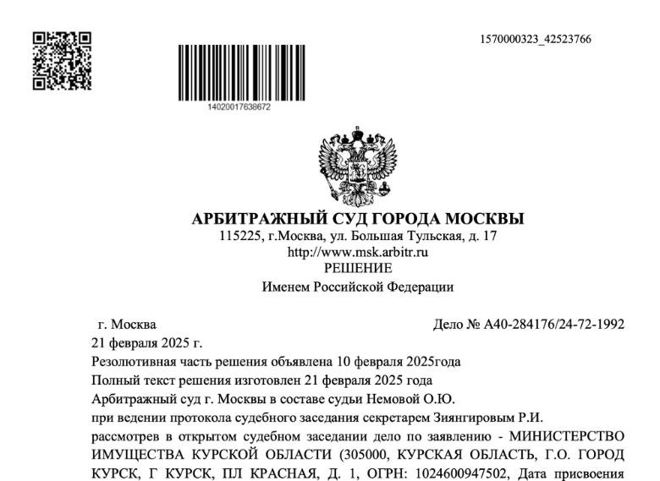
Решение арбитражного суда города Москва от
21февраля 2025 года № А40-284176/24-72-1992
Арбитражный суд г. Москвы признал незаконным принятое решение ФАС от 25.09.2024г. по делу 24/44/99/П16 России по результатам рассмотрения обращения ООО «АстраЗенека Фармасьютикалз», в котором в действиях комиссии были установлены нарушения в допуске заявки с лекарственным препаратом МНН Дапаглифлозин.
Суд указал, что из норм ГК РФ следует, что установление факта нарушения исключительного права на результат интеллектуальной деятельности относится к
исключительным полномочиям суда.
К полномочиям Комиссии ФАС проверка и установление факта нарушения патентных прав законом не отнесены.

Slide 19
Приказ Минздрава России от 22 января 2025 г. N 26н
Изменения в порядке определения НМЦК
Согласно новой редакции подп. "а" и подп. "б" п. 10 утвержденного приказом Минздрава России от 15.05.2020 N 450н Порядка определения НМЦК при осуществлении закупок медицинских изделий для определения средневзвешенного значения цены единицы медизделия на основе содержащейся в реестре контрактов
информации заказчики могут пользоваться информацией о контрактах, исполненных на территории сопредельных субъектов РФ, в том числе расположенных в иных федеральных округах, а также в регионах, в том числе не являющихся сопредельными, но расположенных в пределах одного федерального округа.
Альтернативный порядок
В случае отсутствия в реестре контрактов информации о контрактах, удовлетворяющих указанным выше требованиям, заказчиком учитываются не менее трех цен контрактов,
исполненных в любом другом регионе.
Дата вступления в силу
Указанные изменения вступят в силу 11
марта текущего года.

Slide 20
Приказ Министерства здравоохранения РФ от 15
мая 2020 г. N 450н
10
Пункт приказа
Определяет порядок расчета НМЦК
3
Минимум контрактов
Для расчета средневзвешенной
цены
11
Дата вступления в силу
Марта 2025 года

Slide 21
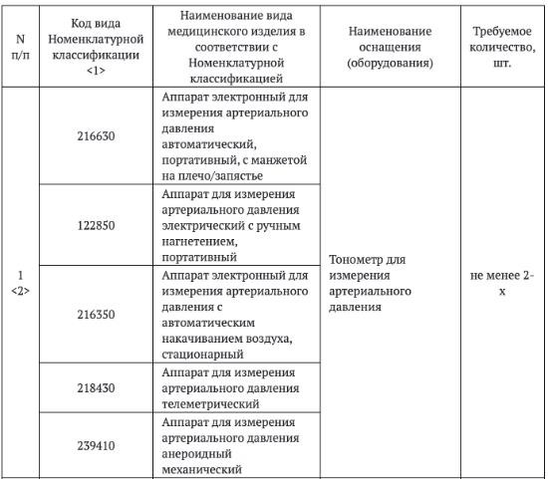
Проект Приказа Министерства здравоохранения Российской Федерации
Предмет регулирования
"Об утверждении перечня оборудования для оснащения (дооснащения) центров здоровья для взрослых" от 24.03.2025 г.
Минздрав подготовил проект перечня медоборудования для оснащения/дооснащения центров здоровья для взрослых. Это центры здоровья, которые организуются в структуре поликлиник либо на базе отделений (кабинетов) медпрофилактики в районных больницах.
Проектом перечня предусмотрены, в том числе, следующие позиции:
тонометры (в том числе офтальмологические)
анализаторы липидного профиля
системы мониторинга глюкозы и глюкометры
анализаторы выдыхаемого воздуха
столы для осмотров, весы, в том числе биоимпендансные, ростомер, облучатели
АПК "Ангиоскан" с пульсоксиметром, электрокардиограф
Финансировать оснащение и дооснащение будут за счет федеральных субсидий, это предусмотрено нацпроектом "Продолжительная и активная жизнь" (федеральный проект - "Здоровье для каждого", госпрограмма "Развитие здравоохранения").

Slide 22
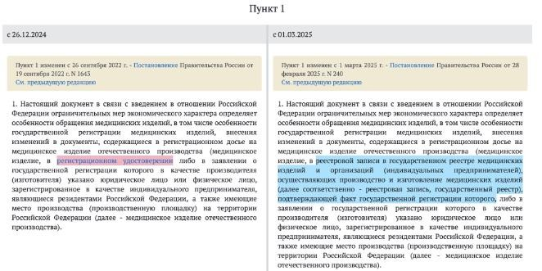
Изменения в Порядок обращения и госрегистрации медизделий
Внесены изменения в Порядок обращения и госрегистрации медизделий в случае их дефектуры или риска
возникновения дефектуры в связи с введением антироссийских санкций
Постановление Правительства РФ от 1 апреля 2022 г. N 552
3. Факт государственной регистрации медицинского изделия в соответствии с настоящим документом подтверждается реестровой записью в государственном реестре. Государственная регистрация в соответствии с настоящим документом действует до 1 января 2028 г.
231 Государственная регистрация медицинского изделия с низкой степенью потенциального риска его применения (за исключением
медицинских изделий, выпускаемых в стерильном виде), включенного в перечень медицинских изделий, проводится однократно в
отношении одного наименования медицинского изделия одного производителя (изготовителя).
Изменения с 01 марта 2025 года
Изменения внесены Постановлением Правительства РФ от от
28.02.2025 N 240

Slide 23
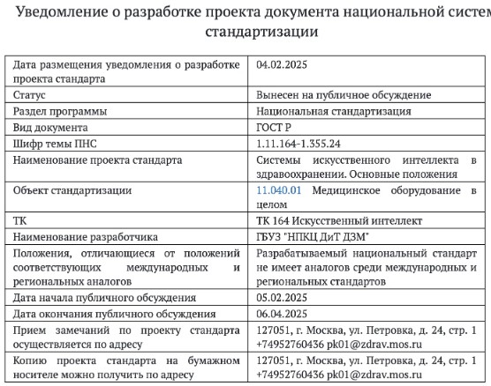
ПНС 1.11.164-1.355.24 «Системы искусственного интеллекта в здравоохранении. Основные положения»
Программное обеспечение (программа,
программное средство)
Упорядоченная последовательность инструкций (кодов) для вычислительного средства, находящаяся в памяти этого средства и представляющая собой описание алгоритма управления вычислительными средствами и действий с данными [ГОСТ Р 53622-2009, статья 3.8]
Искусственный интеллект (artificial intelligence)
Комплекс технологических решений, позволяющий
имитировать когнитивные функции человека (включая самообучение, поиск решений без заранее заданного алгоритма и достижение инсайта) и получать при выполнении конкретных практически значимых задач обработки данных результаты, сопоставимые, как
минимум, с результатами интеллектуальной деятельности человека.
Примечание
Комплекс технологических решений включает в себя информационно-коммуникационную инфраструктуру, программное обеспечение (в том числе, в котором используются методы машинного обучения), процессы и сервисы по обработке данных, анализу и синтезу решений. [ГОСТ Р 59277-2020, статья 3.18].

Slide 24
Постановление Правительства России от 25 февраля 2025
г. N 221
Продление периода
До 31 августа 2025 г. (включительно) продлен период, в течение которого допускается оборот и вывод из оборота немаркированных техсредств реабилитации, произведенных в России или ввозимых (ввезенных) в нее (в т. ч. с территории ЕАЭС) в рамках трансграничной торговли или выпуска таможенными органами при их помещении под таможенные процедуры выпуска для внутреннего потребления или реимпорта (в случае их производства вне РФ) по 30 сентября 2024 г.
Категории товаров
Речь идет об отдельных видах техсредств реабилитации, подлежащих маркировке (трости, костыли, ортезы,
противопролежневые матрацы и пр.).
Право на маркировку
Участники оборота указанных товаров при наличии по состоянию на 1 октября 2024 г. нереализованных техсредств реабилитации, произведенных в России или ввезенных в нее и введенных в оборот по 30 сентября 2024 г. (включительно), вправе осуществлять их маркировку по 31 августа 2025 г.

Slide 25
Сроки обязательной маркировки в системе Честного ЗНАКа
1
1 октября 2023 года
Маркировка становится обязательной для категории обеззараживателей - очистителей воздуха, обуви ортопедической и вкладных корригирующих элементов для
ортопедической обуви.
2
1 марта 2024 года
Маркировка становится обязательной остальных видов медицинских изделий подлежащих обязательной маркировке.
3
1 марта 2025 года
Маркировка становится обязательной для категории перчаток медицинских.
Товары, подлежащие маркировке включают обеззараживатели-очистители воздуха, обувь ортопедическую, аппараты слуховые, стенты коронарные, компьютерные томографы, санитарно- гигиенические изделия при недержании и медицинские перчатки.
Важно! Товар должен обладать регистрационным удостоверением (РУ). Для определения обязательности маркировки помимо указанных кодов ТН ВЭД ЕАЭС и ОКПД 2, дополнительно следует руководствоваться кодом вида медицинского изделия в соответствии с номенклатурной классификацией медицинских изделий.

Slide 26
Решение Управления Федеральной антимонопольной службы по Москве от
13 февраля 2025 года № 077/10/104-1606/2025
Обстоятельства дела
1
В решении рассмотрено обращение государственного заказчика — ГБУЗ «ПКБ № 4 им. П.Б. Ганнушкина ДЗМ» о включении сведений в отношении ИП Самойленко А.А. в реестр недобросовестных поставщиков. Основанием обращения стало одностороннее расторжение контракта № 101/24-
ПБ4 от 17.09.2024, заключённого на поставку санитарно-гигиенических изделий (трусов при недержании мочи для взрослых).
Позиция заказчика
2
Заказчик обосновал расторжение тем, что поставленный товар не прошёл обязательную процедуру маркировки средствами идентификации. В обоснование своих требований Заказчик сослался на положения Федерального закона № 381-ФЗ, Постановление Правительства РФ № 894 и Распоряжение Правительства РФ № 792 -р.
Позиция поставщика
По мнению Поставщика, претензия Заказчика является необоснованной в связи с тем, что в Контракте и в техническом задании к поставляемому товару отсутствует требование прохождения процедуры маркировки средствами идентификации.
Исполнитель заявил, что товар был поставлен надлежащего качества и маркирован в
соответствии с требованиями контракта.
3
Комиссия Управления отмечает, что нормативно-правовые акты, упомянутые в акте отказа в приемке товара от 25.10.2024, отсутствуют в списке нормативных правовых актов в
условиях Контракта и Технического задания. Учитывая вышеизложенное, ссылка Заказчика на вышеуказанные акты необоснованна.
Решение: отказать в удовлетворении требования Заказчика о включении Исполнителя в реестр недобросовестных поставщиков.

Slide 27
Письмо Федеральной антимонопольной службы от 31 января 2025 г. N ГР/7996/25
О товарном знаке в заявке
ФАС России сообщает, что положениями подпункта "а" пункта 2 части 1 статьи 43 Закона о контрактной системе не регламентирована необходимость
участника закупки указывать в заявке на участие в закупке непосредственно наименование товарного знака, в то время как свидетельство на товарный знак (знак обслуживания), форма которого утверждена приказом Минэкономразвития России от 20.07.2015 N 482, не содержит поля "наименование товарного знака" как такового.
Допустимые способы указания
На основании вышеизложенного ФАС России сообщает, что указание участником закупки в заявке на участие в закупке сведений, позволяющих идентифицировать наличие или отсутствие товарного знака (указание регистрационного номера свидетельства, заполнение соответствующей графы посредством указания слов "отсутствует", "нет", иных способов) не противоречит положениям законодательства Российской Федерации о контрактной системе в сфере закупок и не является основанием для отклонения заявки такого участника.

Slide 28
Письмо Федеральной антимонопольной службы от 31 января 2025 г. N
ГР/7996/25
Основания для отклонения заявки
Согласно пункту 1 части 12 статьи 48 Закона о контрактной системе при рассмотрении вторых частей заявок на участие в закупке соответствующая заявка подлежит отклонению в случае непредставления (за исключением случаев, предусмотренных Законом о контрактной системе) в заявке на участие в закупке информации и документов, предусмотренных извещением об осуществлении закупки в соответствии с Законом о контрактной системе ( за исключением информации и документов, предусмотренных пунктами 2 и 3 части 6 статьи 43 Закона о контрактной системе), несоответствия таких информации и документов требованиям, установленным в извещении об осуществлении закупки.
Обязанность комиссии
Таким образом, комиссии по осуществлению закупок необходимо проверять представление участником закупки информации и документов, предусмотренных пунктом 2 части 1 статьи 43 Закона о контрактной системе, а в случае отсутствия в составе заявки сведений о товарном знаке, при наличии у комиссии по осуществлению закупок сведений о товарном знаке товара, принимать решение об отклонении такой заявки.
Проверка достоверности
Дополнительно ФАС России обращает внимание, что положения Закона о контрактной системе не ограничивают комиссию по осуществле нию закупок в проверке достоверности представленных документов, информации, сведений в составе заявки участника закупки путем принятия заказчиком зависящих от него разумных и законных мер.
Учитывая изложенное, в целях соблюдения, в том числе принципа ответственности за результативность обеспечения государственных и муниципальных нужд, эффективности осуществления закупок, комиссии по осуществлению закупок необходимо принимать зависящие от нее разумные и законные меры по установлению наличия или отсутствия товарного знака у товара, предлагаемого к поставке, а также достоверности и актуальности представляемых сведений на основании информации, представленной участником закупки в составе заявки.

Slide 29
Письмо Минфина России от 7 февраля 2025 г. N 24-06- 07/10915
О существенных условиях договора
О ставке НДС
Вместе с тем размер процентной ставки НДС не является условием договора, относительно которого между сторонами должно быть достигнуто соглашение, а также условием, существенным или необходимым для договора поставки
товара, выполнения работ, оказания услуг (в том числе приобретения недвижимого имущества или аренды имущества).
Таким образом, по мнению Департамента, ставка НДС не является существенным условием контракта и может быть изменена путем заключения дополнительного соглашения без изменения цены контракта.
О порядке налогообложения
При этом Департамент отмечает, что наличие или отсутствие в цене контракта суммы НДС не влияет на порядок налогообложения операций, предусмотренных положениями главы 21 Кодекса.
Согласно статье 432 ГК РФ договор
считается заключенным, если между сторонами, в требуемой в подлежащих случаях форме, достигнуто соглашение по всем существенным условиям договора.
Существенными являются условия о предмете договора, условия, которые названы в законе или иных правовых актах как существенные или необходимые для договоров данного вида, а также все те
условия, относительно которых по заявлению одной из сторон должно быть достигнуто соглашение.

Slide 30
Письмо Министерства строительства и жилищно-
коммунального хозяйства Российской Федерации от 1
октября 2024 г. N 57284-АВ/09
Оплата контракта с УСН
В случае заключения контракта с лицом, применяющим упрощенную систему налогообложения, оплата контракта
осуществляется в соответствии со сметой контракта, при этом не смотря на то, что в смете контракта указывается сумма НДС, в
соответствии с положениями части 61статьи 1102 Закона N 44-ФЗ заказчик при осуществлении оплаты выполненных работ руководствуется положениями контракта, согласно которому в случае, если контракт заключен с лицами, не являющимися в соответствии с законодательством Российской Федерации о налогах и сборах плательщиком НДС, то цена контракта НДС не облагается (пункт 36 Типовых условий N 1066).

Slide 31
Письмо Минфина России от 23 декабря 2024 г. N 24-06- 09/129836
Оплата контракта
Сумма, предусмотренная контрактом, должна быть уплачена участнику закупки, с которым заключается контракт, в установленном
контрактом размере.
При этом корректировка заказчиком цены контракта, предложенной участником закупки, применяющим упрощенную систему
налогообложения, при исполнении контракта таким участником, нормами Закона N 44-ФЗ не предусмотрена.
Формирование цены
Участник закупки формирует предложение о цене контракта с учетом всех накладных расходов, а также налогов и сборов, которые он обязан уплатить в соответствии с положениями Налогового кодекса Российской Федерации.
Таким образом, контракт заключается и оплачивается заказчиком по цене, предложенной участником закупки, с которым заключается контракт, вне зависимости от применяемой им системы налогообложения.
Твердая цена контракта
В соответствии с частью 2 статьи 34 Закона N 44- ФЗ при заключении контракта указывается, что цена контракта является твердой и определяется на весь срок исполнения контракта.
При заключении и исполнении контракта изменение его существенных условий не допускается, за исключением случаев, предусмотренных Законом N 44-ФЗ.
Следует также учитывать положения статьи 94 Закона N 44-ФЗ, согласно которым приемка результатов отдельного этапа исполнения контракта, а также поставленного товара, выполненной работы или оказанной услуги осуществляется в порядке и в сроки, которые установлены контрак том, и оформляется документом о приемке, порядок оформления которого регламентирован частью 13 статьи 94 Закона N 44-ФЗ.

Slide 32
Письмо Минфина России от 1 ноября 2024 г. N 02-06- 08/107585
11
Цифр после запятой
Для цены за единицу товара, работы, услуги
2
Цифры после запятой
Для стоимости исполненных обязательств
1
Рубль
Единица измерения для стоимостных показателей
В соответствии с требованиями Правил ведения реестра контрактов информация и документы о приемке товаров, работ, услуг подлеж ат включению в реестр контрактов. При этом оговорен следующий порядок указания в документе о приемке разрядности цены:
цена за единицу товара, работы, услуги округляется по математическим правилам округления до 11 цифр после запятой;
стоимость исполненных поставщиком / подрядчиком / исполнителем обязательств по поставке товара, выполнению работы, оказанию у слуги, сумма налога (при наличии) округляются по математическим правилам округления до 2 цифр после запятой.
Одновременно с этим с целью устранения погрешности округления предусмотрена возможность корректировки в последнем документе о приемке стоимости исполненных контрагентом обязательств.
При расчете суммы ущерба при исполнении контракта необходимо исходить из того, что единицей измерения для стоимостных показат елей, в том числе в целях бухгалтерского учета, выступает рубль, состоящий из 100 копеек, а его значение отражается с разрядностью до второго десятичного знака после запятой.

Slide 33
Изменения с 01 марта 2025 года
Новые правила госрегистрации медизделий
Установлены новые правила госрегистрации медизделий. Производители медизделий низкого класса риска могут вносить изменения в досье без экспертизы, если они добровольно прошли оценку систем управления качеством на производстве.
Упрощение процедуры регистрации
Процедура регистрации медизделий, прошедших испытания в гослаборатории и федеральном национальном медицинском исследовательском центре клинической оценки, стала административной. Результаты испытаний Росздравнадзор рассмотрит в течение 15 дней.
Отмена дублирующих процедур
Не требуется проведения экспертизы в рамках услуги госрегистрации. Все оценки проводятся до обращения в госорган.

Slide 34
Определение Верховного Суда Российской Федерации от 13 марта
2025 г. N 308-ЭС25-1457 по делу N А63-7306/2023
Обстоятельства дела
Росздравнадзор в ходе проверки частной клиники обнаружил, что она использует томограф, установленный не в помещении клиники в здании, а в трейлере, который "стационарно" размещен в непосредственной близости от здания клиники и к которому можно пройти по специально
сооруженному коридору.
1
2
Позиция Росздравнадзора
Эксперты из ВНИИ медтехники дали отрицательное заключение на этот томограф, указывая, что регистрационное удостоверение, выданное на томограф, в описанной ситуации на него не распространяется, поскольку - будучи помещен в трейлер - он образует совместно с трейлером новое
медизделие (передвижной комплекс), которое надлежащим образом не зарегистрировано. Надзорное ведомство предписало частной клинике "предотвратить обращение незарегистрированного медизделия".
Позиция судов
Суды первой и кассационной инстанций (опираясь в том числе на заключение судебной экспертизы) сочли, что предписание незаконно, поскольку согласно комплекту регистрационной документации (КРД) к регистрационному удостоверению (РУ) на спорное медизделие, в нем нет никаких сведений ни о месте размещения медицинского изделия - "Условия (место) эксплуатации", ни о запрете размещения медицинского изделия в каких-либо помещениях, в том числе в модулях, трейлерах.
3
Согласно заключению эксперта, спорный установленный в трейлер томограф является зарегистрированным медицинским изделием, данные томограф и трейлер могут работать совместно и отдельно друг от друга, и их совместная работа не образует новое медицинское изделие. Трейлер рассматривается как помещение, в котором
производятся медицинские исследования.

Slide 35
Регистрационное удостоверение на лекпрепараты
Изменения в законодательстве
С 1 января 2025 г. вступили в силу изменения в ст. 4
Закона N 61-ФЗ от 12.04.2010
4
Статья закона
Закона N 61-ФЗ от 12.04.2010
2025
Год вступления в силу
Изменений в законодательстве

Slide 36
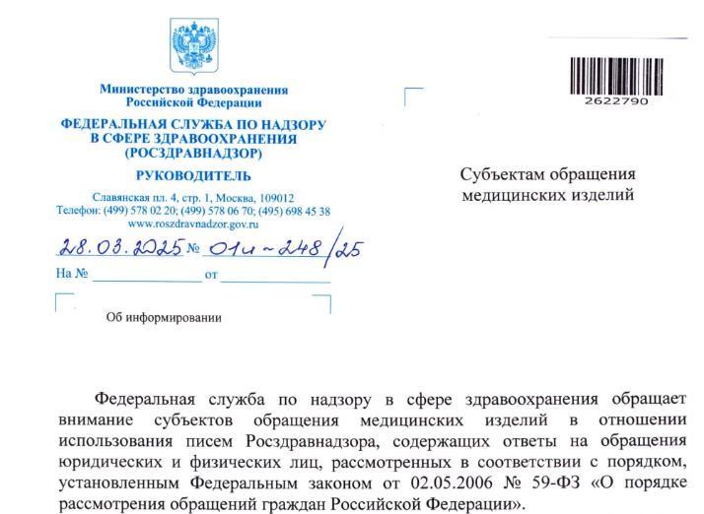
Совместимость медизделий
Письма Росздравнадзора
Письма Росздравнадзора (от 05.02.2016 № 09-С-571-1414, от 22.06.2017 №04- 31270/17 и от 11.07.2017 № 04-34419/17) - это ответы на вопросы от организаций и граждан.
Важно учитывать вступление в силу новых постановлений:
С 05.04.2022 действует постановление № 552 от 01.04.2022 об особенностях обращения медицинских изделий при их дефектуре из-за экономических санкций;
С 01.03.2025 вступает в силу постановление № 1684 от 30.11.2024 о правилах регистрации медицинских изделий.
Указанные письма Росздравнадзора можно применять только в части, не противоречащей текущему российскому законодательству.
Письма Росздравнадзора от 05.02.2016 № 09-С-571-1414
Возможность эксплуатации медицинского оборудования одного производителя совместно с принадлежностями другого производителя определяется производителем медицинского оборудования. Совместное применение таких изделий без проведённых экспертиз на совместимость может привести к причинению вреда жизни, здоровью граждан и медицинских работников.

Slide 37
Постановление Правительства Российской Федерации от 30
ноября 2024 г. N 1684
Срок действия правил
Правила действуют в отношении медицинских изделий, производители которых подали заявление о
государственной регистрации или внесении изменений в регистрационное досье после 1 марта 2025 г.
Действие ранее выданных РУ
Регистрационные удостоверения, выданные на медицинские изделия, прошедшие государственную регистрацию на основании заявления, представленного в Федеральную службу по надзору в сфере здравоохранения до дня вступления в силу Правил,
утвержденных настоящим постановлением, действуют до внесения изменений в сведения, содержащиеся в реестровой записи государственного реестра медицинских изделий и организаций (индивидуальных предпринимателей), осуществляющих производство и изготовление
медицинских изделий.
Разъяснение
ЭТО ОЗНАЧАЕТ, что те регудостоверения,
которые выданы на медицинские
изделия, прошедшие государственную регистрацию на основании заявления,
представленного в Росздравнадзор до дня вступления в силу Правил, действуют
до внесения изменений в сведения,
содержащиеся в реестровой записи ГРМИ.

Slide 38
Срок действия РУ
Обращение медизделий после изменения РУ
В силу ч. 3.2 ст. 38 Закона N 323-ФЗ до истечения срока службы (срока годности) медицинских изделий допускается обращение таких изделий, в т.ч. произведенных в течение 180 календарных дней после дня принятия Росздравнадзором решения о внесении изменений в документы, содержащиеся в регистрационном досье на медицинское изделие, в соответствии с информацией, содержащейся в таких документах до дня принятия указанного решения.
Действительность ранее выданных РУ
Обновление бланка РУ не делает ранее действовавшее РУ недействительным и остается актуальным и сопровождает выпущенные в период действия такого РУ (с учетом предусмотренных в ч. 3.2 ст. 38 Закона N 323-ФЗ 180 дней) медицинские изделия.
Приостановление действия РУ
До принятия решения об отмене государственной регистрации медицинского изделия в случае…., регистрирующий орган принимает решение о приостановлении действия государственной регистрации медицинского изделия на 30- 180 рабочих дней со дня …..(в зависимости от случая) с одновременным уведомлением об этом всех участников сферы обращения медицинских изделий посредством информационного письма, размещаемого на официальном сайте регистрирующего органа в сети "Интернет"
В случае если сведения об уполномоченном представителе производителя (изготовителя) не указаны в документах, содержащихся в регистрационном досье, или являются неактуальными, иностранный производитель (изготовитель) до 1 сентября 2025 г. должен назначить уполномоченного представителя производителя (изготовителя), действующего в период обращения медицинского изделия на территории Российской Федерации, или актуализировать сведения о нем.

Slide 39
Решение УФАС по Челябинской области от 8 августа 2023 г. N 074/06/106-1816/2023
Обстоятельства дела
По мнению заявителя жалобы, его заявка была незаконно отклонена за недействующее РУ
В обоснование своей позиции он ссылался на ч. 3.2 ст. 38 Закона N 323-ФЗ.
Участник закупки N 114666363 (ООО "ОНИКС") в составе второй части заявки
представил копию регистрационного удостоверения N РЗН 2020/9621 на аппарат для искусственной вентиляции легких с постоянным положительным давлением 1Вгееzе, выданное 11 февраля 2020 года, которое, по мнению Уполномоченного органа, является недействующим.
Решение УФАС
В регистрационное удостоверение N РЗН 2020/9621 внесены изменения 20 августа 2020 года, крайний срок изготовления товара по регистрационному удостоверению N РЗН 2020/9621 от 11 февраля 2020 года (с учетом ста восьмидесяти дней на производство изделий) - 20 февраля 2021 года. Следовательно, по мнению Уполномоченного учреждения, данный товар не будет отвечать нуждам и
действительным потребностям Заказчика.
По мнению Уполномоченного учреждения, участнику закупки надлежало
представить действующее регистрационное удостоверение N РЗН 2020/9621 от
20.08.2020.
Антимонопольный орган признал жалобу необоснованной, руководствуясь
следующим. 20 августа 2020 г. в РУ N РЗН 2020/9621 от 11.02.2020 были внесены изменения.
С учетом 180 дней, предусмотренных ч. 3.2 ст. 38 Закона N 323-ФЗ, последним днем производства медицинского изделия по версии РУ от 11.02.2020 могло быть 20
февраля 2021 г. При этом заказчик установил требование к году выпуска "не ранее
2022".
Следовательно, предложенный к поставке товар не отвечает требованиям
извещения, заявка отклонена правомерно.

Slide 40
Требование о включении в состав заявки документа или информации,
подтверждающей факт государственной регистрации
Пример формулировки (для медицинских изделий)
Участник закупки представляет в составе заявки один из указанных ниже документов или сведений
в отношении каждого предложенного к поставке товара:
копию РУ;
выписку из ГРМИ, выданную Росздравнадзором в соответствии с требованиями постановления Правительства РФ от 30.09.2021 N 1650;
сведения о реквизитах (номер и дата) РУ
Пример формулировки (для лекарственных препаратов)
Участник закупки представляет в составе заявки один из указанных ниже документов или сведений в отношении каждого предложенного к поставке товара:
копию РУ;
выписку из ГРЛС, полученную в соответствии с требованиями приказа Минздрава России N 277н;
сведения о реквизитах (номер и дата) РУ

Slide 41
Выписка из реестра
Форма выписки из ГРЛС
Форма выписки из ГРЛС и порядок ее получения утверждены приказом Минздрава РФ от 31.05.2024 N 277н;
Выписка из ГРМИ
Выписка из ГРМИ предусмотрена п. 15, 16 Правил ведения ГРМИ, утвержденных постановлением Правительства РФ от 30.09.2021 N 1650

Slide 42
Сведения в ГРМИ
1
Состав сведений в реестре
Согласно ч. 11 ст. 48 Закона об основах охраны здоровья граждан в государственный реестр медицинских изделий и организаций (индивидуальных предпринимателей),
осуществляющих производство и изготовление
медицинских изделий, вносятся следующие сведения:
2
Основные сведения о медизделии
наименование медицинского изделия;
дата государственной регистрации медицинского изделия и его регистрационный номер, срок
действия регистрационного удостоверения;
3
Сведения о производителе
код Общероссийского классификатора продукции по видам экономической деятельности;
наименование и место нахождения юридического лица - уполномоченного представителя производителя (изготовителя)
медицинского изделия или фамилия, имя и (если имеется) отчество, место жительства
индивидуального предпринимателя –
уполномоченного представителя производителя (изготовителя) медицинского изделия;
наименование и место нахождения организации
- производителя (изготовителя) медицинского
изделия или фамилия, имя и (если имеется) отчество, место жительства индивидуального
предпринимателя - производителя (изготовителя) медицинского изделия;
назначение медицинского изделия, установленное производителем;
вид медицинского изделия;
класс потенциального риска применения
медицинского изделия;
адрес места производства или изготовления медицинского изделия;
сведения о взаимозаменяемых медицинских изделиях;
иные сведения, определяемые Правительством Российской Федерации.

Slide 43
Постановление Правительства Российской Федерации от 30 ноября
2024 г. N 1684. Понятия
"регистрационное досье"
Комплект документов, представляемый заявителем для государственной регистрации медицинского изделия, внесения изменений в такие документы, отмены государственной регистрации медицинского изделия, а также копии решений, принятых регистрирующим органом и федеральным
государственным бюджетным учреждением, находящимся в ведении регистрирующего органа (далее - экспертное учреждение), в отношении конкретного медицинского изделия;
"эксплуатационная документация производителя (изготовителя)
медицинского изделия"
Документ (документы), предназначенный для ознакомления потребителя с конструкцией медицинского изделия, регламентирующий условия и правила эксплуатации (использование по назначению, техническое обслуживание, текущий ремонт, хранение и транспортировка), гарантированные производителем (изготовителем) значения основных параметров, характеристик (свойств) медицинского изделия, гарантийные обязательства, а также сведения о его утилизации или уничтожении;
"техническая документация производителя (изготовителя)
медицинского изделия"
Документ (документы), регламентирующий конструкцию медицинского изделия, устанавливающий технические требования и содержащий данные для его разработки, производства, применения, эксплуатации, технического обслуживания, ремонта, утилизации или уничтожения;
"электронный образ документа"
Документ на бумажном носителе, преобразованный в электронную форму путем сканирования с сохранением его реквизитов;

Slide 44
Постановление Правительства Российской Федерации от 30 ноября 2024 г. N 1684
Пункт 56
Техническая документация производителя (изготовителя) на медицинское изделие, эксплуатационная документация производителя (изготовителя) на медицинское изделие, в том числе инструкция по применению или руководство по эксплуатации медицинского изделия, могут быть
дополнительно внесены посредством единого личного кабинета
заявителя в виде сведений, подписанных усиленной квалифицированной электронной подписью или усиленной неквалифицированной электронной подписью заявителя.

Slide 45
Рассмотрение заявок (до 01 марта 2025 года)
Содержание ГРМИ
В письме Росздравнадзора от 21.10.2022 N 04-67990/22 указано, что ГРМИ содержит электронный образ эксплуатационной документации
производителя (изготовителя) на медицинское изделие.
Официальный источник информации
Сведения, содержащиеся в реестре, общедоступны и являются официальным источником информации об области применения, технических характеристиках и свойствах медицинского оборудования (изделия).
Недопустимость использования иных версий
Иные версии эксплуатационных документаций, не опубликованные в госреестре медизделий, не могут рассматриваться как доказательство характеристик медицинского изделия никакие иные версии
эксплуатационных документаций, не опубликованные в реестре, не могут рассматриваться как доказательство характеристик медицинского изделия.
Сведения из ГРМИ обязательны для применения заказчиком при подготовке описания объекта закупки (к примеру, в части подтверждения наличия аналогов и при приемке поставленных медицинских изделий. А комиссия заказчика по осуществлению закупок применяет их при рассмотрении заявок

Slide 46
Постановление Правительства Российской Федерации от 30 ноября 2024 г. N 1684. Понятия
"регистрационный номер медицинского изделия"
Кодовое обозначение, присваиваемое
медицинскому изделию при его
государственной регистрации, под которым оно вносится в государственный реестр
медицинских изделий и организаций (индивидуальных предпринимателей),
осуществляющих производство и
изготовление медицинских изделий (далее -
государственный реестр), и сохраняемое
неизменным при обращении медицинского
изделия;
"принадлежность"
Изделие, не являющееся медицинским изделием, определенное его
производителем для совместного применения с одним или несколькими медицинскими изделиями при использовании в соответствии с их назначением;
"модель (марка) медицинского изделия"
Вариант исполнения медицинского изделия, характеризующийся определенными конструктивно-технологическими решениями и конкретными значениями показателей его целевого (функционального) назначения;

Slide 47
Наименование медицинского изделия
Указание в заявлении
Cогласно п. 64 Правил в заявлении на государственную регистрацию наименование медицинского изделия указывается вместе с моделями (марками) регистрируемого медицинского изделия.
Перенос в регистрационное досье
Далее эта информация в соответствии с п. 52 Правил переносится в регистрационное досье.

Slide 48
Несколько моделей(марок) в МИ в одной РУ
Критерии соответствия
Включение в одну реестровую запись нескольких моделей (марок) медицинского изделия, в том числе относящихся к разным видам медицинских изделий в соответствии с номенклатурной классификацией медицинских изделий по видам, утверждаемой Министерством здравоохранения Российской Федерации (далее - номенклатурная классификация медицинских изделий по видам), возможно при условии соответствия этих моделей (марок) всем
следующим критериям:
Единство производства
а) производство моделей (марок) медицинского изделия осуществляется одним производителем (изготовителем) по одной технической документации производителя (изготовителя);
Единство класса риска
б) модели (марки) медицинского изделия относятся к одному
классу потенциального риска применения;
Единство функционала
в) модели (марки) медицинского изделия имеют одинаковое
функциональное назначение и принцип действия;
г) модели (марки) медицинского изделия предназначены для определения наличия и (или) количественного содержания в биологической пробе одного и того же клинически (диагностически) значимого аналита (аналитов) (для медицинских изделий для диагностики in vitro);
д) модели (марки) медицинского изделия имеют различные комплектации, не влияющие на принцип работы и функциональное назначение, что позволяет обеспечить расширение или специализацию их применения в медицинских целях (по применимости);

Slide 49
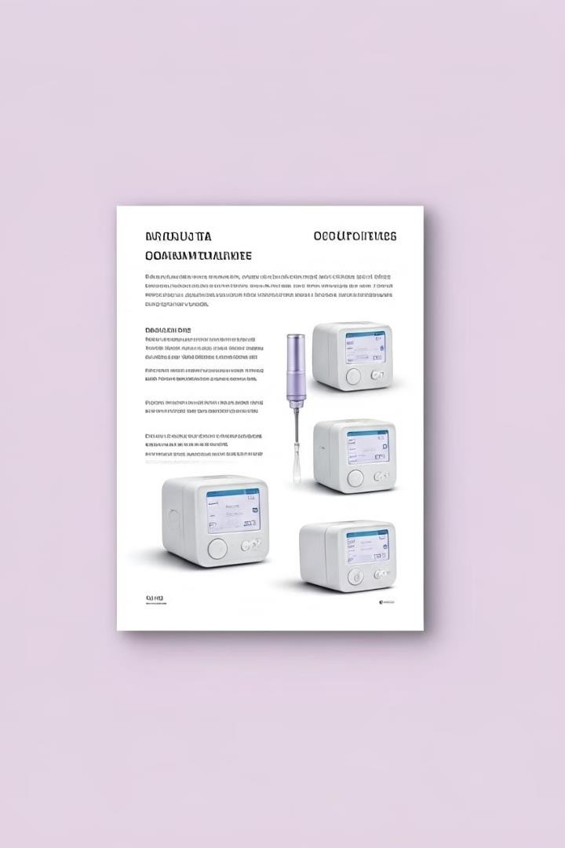
Несколько моделей(марок) в МИ в одной РУ
Технические параметры
е) модели (марки) медицинского изделия имеют различные технические параметры, не влияющие на принцип работы и функциональное назначение (по применимости);
Типоразмерный ряд
ж) модели (марки) медицинского изделия образуют типоразмерный (модельный) ряд или являются группой исполнения медицинского изделия.
При этом под группой исполнения медицинского изделия понимаются изделия, в отношении которых выполнены один групповой чертеж деталей и (или) одна техническая документация производителя (изготовителя) на медицинское изделие;
Одинаковые признаки
з) модели (марки) медицинского изделия имеют одинаковые признаки в части:
области применения;
инвазивности;
стерильности (в том числе с учетом методов стерилизации);
частоты использования (однократное применение, многократное применение одним пациентом, многократное применение несколькими пациентами);
эксплуатационных и конструктивных особенностей.

Slide 50
Постановление Правительства Российской Федерации от 30 ноября 2024 г. N 1684
Пункт 60. На территории Российской Федерации не допускаются:
а) регистрация различных медицинских изделий под одним наименованием;
Ограничения по наименованию
б) регистрация в качестве медицинских изделий продукции, наименование которой содержится в Государственном реестре лекарственных средств для медицинского применения, Едином реестре зарегистрированных лекарственных средств
Евразийского экономического союза или совпадает с наименованием биологически активной добавки к пище, сведения о которой
содержатся в Едином реестре свидетельств о
государственной регистрации продукции.
Если лекарственное средство или биологически активная добавка к пище является компонентом медицинского изделия, их наименования могут использоваться в наименовании медицинского изделия;
Запрет повторной регистрации
в) повторная регистрация одним производителем одного и того же медицинского изделия под иным наименованием.

Slide 51
Постановление Правительства Российской Федерации от 30
ноября 2024 г. N 1684
Производственная площадка
Производственная площадка - это место, где медицинское изделие было произведено (полностью или частично).
Определение страны происхождения
Содержание РУ
РУ на медицинские изделия, прошедшие процедуру государственной регистрации или внесения изменений в регистрационное досье после 1 марта 2025 г., будут содержать
информацию о таких производственных площадках (также в РУ на лекарственные препараты).
Эти изменения закрепляют сложившуюся практику определения страны происхождения медицинского изделия по локализации производственной площадки

Slide 52
ВАЖНО при применении национального режима
Информация в реестре
Реестровая запись в реестре российской промышленной продукции содержит информацию о производителе промышленного товара.
Это следует из п. 31, 45 Правил формирования и ведения реестра российской промышленной
продукции, утв. постановлением Правительства РФ от
17.07.2015 N 719
Риски при расхождении информации
Поскольку сведения о производителе и стране производства включаются в РУ, любые расхождения в заявке могут вызвать у заказчика сомнения в
достоверности информации и привести к признанию товара иностранным, особенно если производитель зарегистрирован в одной стране, а изделие выпускается в другой.

Slide 53
Решение Управления Федеральной антимонопольной службы по Московской области от 13 февраля 2024 г. N 050/06/105- 4170/2024
Обстоятельства жалобы
По мнению заявителя жалобы, комиссия заказчика незаконно признала заявку победителя соответствующей извещению о закупке, поскольку в заявке содержится противоречивая информация: в РУ указан один производитель, а в реестре промышленной продукции - другой.
1
2
Документы в заявке победителя
В составе заявки участника закупки с идентификационным номером "115676057" представлена выписка из евразийского реестра промышленных товаров государств-членов Евразийского экономического союза, номер реестровой записи N 000025134. заявки победителя была приложена выписка из реестра промышленной продукции ЕАЭС, с производителем "Каз Мед Пром"
Кроме того, в составе заявки Победителя представлено
регистрационное удостоверение от 02.06.2023 N РЗН 2023/20327, согласно которому место производства медицинского изделия ТОО "Каз Мед Пром", производитель - ООО "РС Медикал Групп".
Решение УФАС
Антимонопольный орган признал жалобу необоснованной, т.к. в РУ указан адрес производства медицинского изделия, который совпадает со сведениями реестра, что исключает наличие недостоверности
3

Slide 54
Решение Ростовского УФАС №061/06/50-396/05 от
31.03.2022 г.
Обстоятельства закупки
«МБУЗ «Городская поликлиника №1» осуществляет закупку медицинских изделий в рамках реализации Региональной программы
«Модернизация первичного звена здравоохранения Ростовской области» в соответствии с положениями приказа Минздрава России
№1379н от 28.12.2020г. В данном приказе поименовано оборудование,
подлежащее закупке, с указанием наименования и кода вида изделия.
Исходя из наименования, а также описания вида медицинского
изделия в номенклатурной классификации медицинских изделий (приказ Минздрава России от 06.06.2012 №4н) под соответствующим кодом и формируется техническое задание для проведения закупки.
Предмет спора
Заказчику необходимо было закупить стабилограф компьютерный (устройство для диагностики функции равновесия), код вида
мелицинского изделия 228980 - Система стабилографии. Наличие такого оборудования является обязательным при оснащении неврологического отделения в медицинской организации, в
соответствии с Приказом Минздрава России от 15.11.2012г. №926н.
Медицинское изделие, которое предполагалось к поставке заявителем
- комплекс для диагностики, лечения и реабилитации больных с двигательной патологией «Биокинект» (Регистрационное
удостоверение от 31.08.2018 №РЗН 2018/7558). Вид медицинского изделия 147370 - Система восстановления функции ходьбы в виде беговой дорожки/эллиптического тренажера. Данный аппарат предназначен непосредственно для оказания пациенту помощи в
восстановлении двигательных функций, реабилитации после травмы, неврологических болезней и прочее.

Slide 55
Решение Ростовского УФАС №061/06/50-396/05 от 31.03.2022
г.
Лицензия медицинской организации
Деятельность неврологического отделения
Структурное подразделение МБУЗ
«Городская поликлиника №1»
(неврологическое отделение) осуществляет общую диагностику и лечение неврологических нарушений, а также проводит предрейсовые и послерейсовые осмотры водителей, в том числе состоящих в штате поликлиники.
Решение УФАС
Таким образом, во исполнение приказа Минздрава России №1379н от 28.12.2020г. было размещено извещение о запросе котировок, соответствующее Техническое задание к нему, которое предусматривает закупку именно стабилографа компьютерного — для диагностики функции равновесия.
Исходя из вышеизложенного, Комиссия приходит к выводу, что вид изделия с номенклатурой 147370 – Система
восстановления функции ходьбы в виде беговой дорожки/эллиптического
тренажера, предлагаемого ООО
«Реабилитационные системы», не соответствует коду вида медицинского
изделия 228980 - Система стабилографии, необходимого Заказчику.
Лицензией МБУЗ «Городская поликлиника
№1» не предусмотрено осуществление деятельности по восстановлению функций организма и медицинской реабилитации.

Slide 56
Решение Ростовского УФАС России от 14.02.2024 N 061/06/49- 374/2024
Обстоятельства жалобы
Обстоятельства: Поступила жалоба на необоснованное отклонение заявки Заявителя, на основании того, что Участник закупки в составе своей заявки не конкретизировал вариант исполнения, предлагаемого к поставке товара.
Наименование товара, предложенного к поставке, не соответствует наименованию медицинского изделия (А ТАКЖЕ вариантом исполнения), указанному в приложенном регистрационном удостоверении, что свидетельствует о невыполнении Участником требований Извещения в части "указания наименования товара в точном соответствии с
регистрационным удостоверением (А ТАКЖЕ вариантом исполнения)".
Правовая позиция
Комиссия руководствовалась решениями: Ростовского УФАС России N
061/06/49-1692/2022 от 29.07.2022 г., N 061/06/69-1877/2021 от 25.11.2021 г, N
061/06/69-1693/2021 от 13.10.2021, Новосибирского УФАС России N 054/06/48- 1074/2022 от 16.06.2022 г., Определением Верховного Суда РФ от 07.02.2019 N 308-КГ 18-24520 по делу N А53-3103/2018), УФАС по Республике Крым и городу Севастополю 19.01.2023 N 082/06/106-17/2023, УФАС по Омской области N 055/06/106- 1171/2022 от 26.12.2022 г., Ростовского УФАС России N 061/06/49-
3411/2022, N 061/06/49- 3471/2022 от 13.12.2022 г., N 061/06/49-3627/2022 от
21.12.2022 г., N 061/06/49-3289/2022 от 02.12.2022 г., N 061/06/69-1693/2021 от
13.10.2021 г.".
Инструкцией по заполнению заявки на участие в закупке установлено, что "Сведения, которые содержатся в заявках участников закупки, не должны допускать двусмысленных толкований. <...> Наименование товара участник аукциона указывает в точном соответствии с наименованием медицинского изделия (а также вариантом исполнения, при наличии) согласно регистрационному удостоверению, выданному Федеральной службой по надзору в сфере здравоохранения".

Slide 57
Решение Ростовского УФАС России от 14.02.2024 N 061/06/49-374/2024
Вывод комиссии
Указание в заявке наименования предложенного медицинского изделия подобным образом вводит в заблуждение аукционную комиссию Заказчика относительно того, какой именно
товар предлагается в заявке и соответствует ли такой товар изложенным Заказчиком в описании
объекта закупки требованиям.
Анализ документации
Приложенное регистрационное удостоверение содержит общее наименование предложенного медицинского изделия, а также конкретные модели (варианты исполнения) медицинского изделия: 6100133, 610132.
Учитывая, что одним регистрационным удостоверением зарегистрированы одновременно несколько медицинских изделий, предложение ИП Б.А. не позволяет идентифицировать медицинское изделие, которое будет поставлено в случае заключения с ним контракта.
Установленные факты
Комиссией Ростовского УФАС России
установлено, что заявка ИП Б.А. содержит информацию о наименовании предлагаемого к
поставке товара: устройство для закрытия
сосудов ANGIO-SEAL VIP "Терумо Медикал
Корпорейшн", регистрационное удостоверение N ФСЗ 2008/02324 от 28.01.2020.
Таким образом, в заявке указано только общее наименование медицинского изделия согласно регистрационному удостоверению, которое выдано на группу медицинских изделий.
Аналогичная правовая позиция изложена в определении Верховного Суда Российской Федерации от 14.09.2020 N 304-ЭС20-12574 по делу N А67-8891/2019.
Таким образом, аукционная комиссии Заказчика при отклонении заявки ИП Б.А. действовала
правомерно. Довод жалобы не обоснован.

Slide 58
Постановление Правительства Российской Федерации от 30
ноября 2024 г. N 1684
Пункт 61. Требования к медицинским изделиям
В целях прохождения процедуры
государственной регистрации медицинского изделия производитель (изготовитель) медицинского изделия должен обеспечить соответствие медицинского изделия
следующим требованиям (по применимости):
Запрет ограничения взаимозаменяемости
а) не допускается ограничение взаимозаменяемости медицинских изделий путем использования специальных технических или программных средств или другими способами, если это не предназначено для обеспечения безопасности и
эффективности медицинского изделия;
Совместное применение
б) допускается подтверждение возможности совместного применения регистрируемого медицинского изделия с другим медицинским изделием иного производителя (изготовителя), зарегистрированным в соответствии с
требованиями законодательства Российской Федерации в сфере государственной
регистрации медицинских изделий. При этом совместное применение регистрируемого медицинского изделия с медицинским изделием иного производителя (изготовителя) осуществляется с учетом особенностей, установленных в эксплуатационной
документации производителя (изготовителя) на регистрируемое медицинское изделие.

Slide 59
Изменениям в документы требующие госрегистрации нового медицинского изделия
Пункт 110. Изменения функционального назначения
К изменениям в документы, содержащиеся в регистрационном досье, требующим государственной регистрации нового
медицинского изделия, относятся:
а) изменения, влекущие за собой изменения функционального назначения и (или) принципа действия медицинского изделия;
Несоответствие критериям
б) включение сведений о моделях (марках) зарегистрированного медицинского изделия, не соответствующих критериям, указанным в пункте 26 настоящих Правил;
Изменение производителя
в) изменения, влекущие за собой одновременное изменение сведений о производителе и производственной площадке (производственных площадках) по отношению к сведениям, указанным в реестровой записи, за исключением сведений об организационно-правовой форме, адресе места нахождения, реорганизации, иных сведений, содержащихся в уставных документах.

Slide 60
Изменения, вносимые в документы, не требующим проведения экспертизы качества, эффективности и безопасности медицинского изделия
Изменение сроков действия документов
Изменение сроков действия документов, содержащихся в регистрационном досье (актуализация документов, содержащихся в регистрационном досье, заявителем);
Изменения производителем
Изменения, которые вносятся производителем (изготовителем) медицинских изделий класса потенциального риска применения 1 или нестерильных медицинских изделий класса
потенциального риска применения 2а, прошедшим
оценку системы управления качеством медицинского изделия, включающую процессы проектирования и разработки медицинских изделий, в соответствии с
требованиями к внедрению, поддержанию и оценке системы управления качеством медицинских изделий (за исключением изменений, предусматривающих проведение государственной регистрации нового медицинского изделия в соответствии с пунктом 110 настоящих Правил).
Изменение сведений о производителе
Изменение сведений о производителе (изготовителе) медицинского изделия, включая сведения: о реорганизации юридического лица; об изменении наименований юридического лица (полного и сокращенного (при наличии), в том числе фирменного наименования), адреса места его
нахождения; об изменении фамилии, имени и
отчества (при наличии), адреса места жительства физического лица, зарегистрированного в качестве
индивидуального предпринимателя, и реквизитов
документа, удостоверяющего его личность; об изменении адреса (адресов) производственной
(производственных) площадки медицинских изделий
(площадок) в случае, если изменение вызвано
переименованием географического объекта, переименованием улицы, площади или иной территории, изменением нумерации объектов адресации, в том числе почтового индекса;

Slide 61
Изменения, вносимые в документы, не требующим проведения экспертизы качества, эффективности и безопасности медицинского изделия
Изменение сведений об уполномоченном представителе
Изменение сведений об уполномоченном представителе производителя (изготовителя), включая сведения: о реорганизации юридического лица; об изменении наименования юридического лица (полного и сокращенного (при наличии), в ом числе фирменного наименования), адреса места его нахождения; об изменении фамилии, имени и отчества (при наличии), адреса места жительства физического лица, зарегистрированного в качестве индивидуального предпринимателя, иреквизитов документа, удостоверяющего его личность;
Изменение наименования медицинского изделия
Изменение наименования медицинского изделия в части товарного знака и иных средств индивидуализации ;
Исключение сведений о модели
Исключение сведений о модели (марке) медицинского изделия из реестровой записи;
Изменение дизайна маркировки
Изменение дизайна маркировки без изменения символов, применяемых при маркировании медицинского изделия;
Изменение кода классификатора
Изменение кода классификатора в случае выхода новой редакции классификатора после принятия решения о государственной регистра ции
медицинского изделия или внесения изменений в документы, содержащиеся в регистрационном досье.

Slide 62
Изменения, вносимые в документы, не требующим проведения экспертизы качества, эффективности и безопасности медицинского изделия
Изменение сроков действия документов
Изменение сроков действия документов, содержащихся в регистрационном досье (актуализац ия
документов, содержащихся в регистрационном досье, заявителем);
1
2
Изменения, вносимые производителем
Изменения, которые вносятся производителем (изготовителем) медицинских изделий класса
потенциального риска применения 1 или нестерильных медицинских изделий класса потенциального риска применения 2а, прошедшим оценку системы управления качеством медицинского изделия, включающую процессы проектирования и разработки медицинских изделий, в соответствии с требованиями к внедрению, поддержанию и оценке системы управления качеством медицинских изделий (за исключением изменений,
предусматривающих проведение государственной регистрации нового медицинского изделия в соответствии с пунктом 110 настоящ их Правил).
Изменение сведений о производителе
Изменение сведений о производителе (изготовителе) медицинского изделия, включая сведения: о реорганизации юридического лица; об изменении наименований юридического лица (полного и сокращенного (при наличии), в том числе фирменного наименования), адреса места его нахождения; об изменении фамилии, имени и отчества (при наличии), адреса места жительства физического лица,
зарегистрированного в качестве индивидуального предпринимателя, и реквизитов документа, удостоверяющего его личность; об изменении адреса (адресов) производственной (производственных) площадки медицинских изделий (площадок) в случае, если изменение вызвано переименованием географического объекта,
переименованием улицы, площади или иной территории, изменением нумерации объектов адресации, в том
числе почтового индекса;
3
4
Изменение сведений об уполномоченном представителе
Изменение сведений об уполномоченном представителе производителя (изготовителя), включая сведения: о реорганизации юридического лица; об изменении наименования юридического лица (полного и сокращенного (при наличии), в том числе фирменного наименования), адреса места его нахождения; об изменении фамилии,
имени и отчества (при наличии), адреса места жительства физического лица, зарегистрированного в качестве
индивидуального предпринимателя, и реквизитов документа, удостоверяющего его личность;
Изменение наименования медицинского изделия
Изменение наименования медицинского изделия в части товарного знака и иных средств
индивидуализации;
5
6
Исключение сведений о модели
Исключение сведений о модели (марке) медицинского изделия из реестровой записи;
Изменение дизайна маркировки
Изменение дизайна маркировки без изменения символов, применяемых при маркировании медицинского
изделия;
7
8
Изменение кода классификатора
Изменение кода классификатора в случае выхода новой редакции классификатор а после принятия решения о государственной регистрации медицинского изделия или внесения изменений в документы, содержащиеся в регистрационном досье.

Slide 63
Отмена государственной регистрации медицинского изделия
Подача заявления об отмене
Подача заявителем посредством единого личного кабинета заявления об отмене государственной регистрации медицинского изделия, содержащего сведения в соответствии с пунктом 138 настоящих Правил;
Решение суда
Вынесение судом решения о нарушении прав правообладателя на результаты интеллектуальной деятельности и приравненные к ним средства индивидуализации при обращении медицинских изделий (или его моделей (марок);
Отсутствие в реестре заключений
Отсутствие в реестре заключений о соответствии требованиям к внедрению,
поддержанию и оценке системы управления качеством медицинских изделий сведений о проведенном периодическом (плановом) инспектировании или отсутствие внесения изменений в документы, содержащиеся в регистрационном досье, в соответствии с
подпунктом "а" пункта 111 настоящих Правил в срок, не превышающий 90 рабочих дней со дня окончания срока действия отчета о результатах инспектирования (для медицинских изделий, прошедших первичное инспектирование производства, за исключением медицинских
изделий класса потенциального риска применения 1 и нестерильных медицинских изделий класса потенциального риска применения 2а).
Внесение изменений в документы ПО с ИИ
Выявление регистрирующим органом факта внесения изменений в документы, содержащиеся в регистрационном досье на программное обеспечение с применением технологий искусственного интеллекта, являющееся медицинским изделием, по причинам, отличным от предусмотренных пунктом 135 настоящих Правил;
Недостоверные сведения
Выявление регистрирующим органом недостоверных сведений в документах, представленных заявителем в рамках процедуры государственной регистрации медицинского изделия;

Slide 64
Решение Московского УФАС России от 10.03.2025 по делу N 077/06/106-3030/2025
Суть жалобы
В составе жалобы Заявитель указывает, что установленное Заказчиком требование к характеристикам необходимых к поставке изделий "Набор с датчиком для измерения артериального давления" ограничивает круг участников закупки.
Заявитель указывает, что в эксплуатационных документациях на МИ, размещенных в госреестре не содержат информации о том, что изделия закупаемых видов Заказчиком не обладают
противопоказаниями к применению при изменчивости частоты сердечных сокращений, повреждениях венозных сосудов,
эндокардите, флебите и ни одно изделие не соответствует требованиям извещения, т.к. информация о спорных
характеристиках подлежит включению в эксплуатационную документацию МИ.
Требования заказчика
В описании объекта закупки Заказчиком установлены в том числе следующие требования к закупаемым изделиям по п. 1, 2 "Набор с датчиком для измерения артериального давления":
"Возможность применения при изменчивости частоты сердечных сокращений, повреждениях венозных сосудов, эндокардите, флебите: Соответствие".
Действующим законодательством предусмотрено, что обязательным документом или сведениями, подтверждающими возможность оборота на территории Российской Федерации медицинского
изделия, за исключением случаев прямо предусмотренных законом, является сведения о реестровой записи медицинского изделия, а также регистрационное удостоверение, выданное до дня вступления в силу Постановления N 1684, в соответствии с Правилами от 27.12.2012.

Slide 65
Решение Московского УФАС России от 10.03.2025 по делу N 077/06/106-3030/2025
Вывод комиссии о содержании документации
Комиссия Управления приходит к выводу, что в Реестре медицинских изделий подлежит размещению лишь эксплуатационная
документация производителя (изготовителя) на медицинское изделие, при этом техническая документация производителя (изготовителя) на медицинское изделие не подлежит публикации, в связи с чем документы, размещенные в Реестре медицинских изделий, могут не содержать исчерпывающий
перечень характеристик
зарегистрированного медицинского изделия.
Вывод комиссии о содержании эксплуатационной документации
Комиссия Управления отмечает, что, исходя из пп. 5 п. 6 Требований к содержанию технической и эксплуатационной
документации производителя, следует, что в эксплуатационную документацию
подлежат обязательному включению исключительно риски применения
медицинского изделия, противопоказания, ожидаемые и предсказуемые побочные эффекты, связанные с применением медицинского изделия по назначению, но не подлежит обязательному включению информация при каких заболеваниях и состояниях пациента изделие может применяться без соответствующих рисков.
Итоговый вывод комиссии
Таким образом, Комиссия Управления приходит к выводу, что, вопреки доводам жалобы, отсутствие в эксплуатационных документациях на медицинские изделия сведений об возможности применения изделия при изменчивости частоты сердечных сокращений, повреждениях венозных сосудов, эндокардите, флебите, не свидетельствует о невозможности применения таких изделий при соответствующих заболеваниях, состоянии пациента.

Slide 66
Решение Московского УФАС России от 10.03.2025 по делу N 077/06/106- 3030/2025
Суть жалобы о совместимости
Заявитель указывает, что установленные Заказчиком требования к характеристикам необходимых к поставке изделий "Набор с датчиком для измерения артериального давления" ограничивают круг участников закупки, поскольку совокупности
установленных требований соответствуют товары единственного производителя "Б.Б. М.А.Г."., с указанием характеристик изделия: "Встроенный кабель с четырехконтактным разъемом, совместимый с соединительным кабелем Комбитранс производства Б.Б.
М.А.Г., имеющимся у заказчика: Соответствие".
Заказчик отметил, что исходя из положений эксплуатационной документации производителя(изготовителя) медицинского изделия, а также
информационных писем производителя медицинского изделия, с имеющимися у Заказчика изделиями "Соединительный кабель Комбитранс", производства компании "Б.Б. М.А.Г.", совместимы исключительно изделия производства компании "Б.Б.
М.А.Г.".Согласно информационным письмам Росздравнадзора N 09-С-571-1414 от
05.02.2016, N 04-31270/17 от 22.06.2017 возможность эксплуатации медицинского оборудования одного производителя совместно с принадлежностями другого производителя определяется производителем медицинского оборудования.
Вывод комиссии о совместимости
Комиссия приходит к выводу, что при эксплуатации медицинских изделий
допускается применение комплектующих или принадлежностей, не
предусмотренных в их технической и (или) эксплуатационной документации производителя (изготовителя), если безопасность совместного использования подтверждена техническими испытаниями и в случае применимости токсикологическими исследованиями, проведенными федеральным
государственным бюджетным учреждением "ВБ" Федеральной службы по
надзору в сфере здравоохранения, а также клиническими испытаниями, проведенными в порядке, установленном в соответствии с ч. 8 ст. 38 Закона об основах охраны здоровья граждан.
Аналогичная позиция изложена в письме Росздравнадзора от 31.03.2023 N 10 18368/23
"О предоставлении информации".
Также, Заказчиком указано на необходимость совместимости закупаемого товара с имеющимся у Заказчика изделием, а не на необходимость поставки товара конкретного производителя, ввиду чего Комиссия Управления приходит к выводу, что оспариваемое требование не может являться ограничивающим требованиям к изделию, так как, в случае предложения участника закупки к поставке изделия,
совместимого с имеющимся у Заказчиком изделием "соединительный кабель
Комбитранс", производства различных производителей, помимо компании "Б.Б. М.А.Г.",
такое предложение не будет противоречить установленному требованию

Slide 67
Решение Московского УФАС России от 10.03.2025 по делу N 077/06/106-3030/2025
Установление несоответствия
Комиссией Управления установлено, что в описании объекта закупки, размещенном в составе извещения в виде электронного документа "Техническое задание", установлены требования к характеристикам закупаемых изделий не
предусмотренные структурированной формой извещения, размещенной в соответствии с ч. 1 ст. 42 Закона о контрактной системе.
Выявление нарушения
Заказчиком нарушены положения ч. 6 ст. 23, п. 5 ч. 1 ст. 42 Закона о контрактной системе, что содержит признаки состава административного правонарушения, ответственность за которое предусмотрена ч. 1.4 ст. 7.30 Кодекса Российской Федерации об административных правонарушениях.
Решение комиссии
Исследовав представленные материалы, руководствуясь Законом о контрактной системе, Комиссия Управления решила: Признать жалобу обоснованной в части установления противоречивых требований к характеристикам изделий
3

Slide 68
Совместимость письма Росздравнадзора
Письмо РЗН от 11.07.2017 № 04-34419/17
Письмо РЗН от 11.07.2017 № 04-34419/17: сведения о совместимости медицинских изделий подлежат включению в техническую и эксплуатационную документацию обоих изделий.
Письмо РЗН от 20.05.2022 10-30847/22
Письмо РЗН от 20.05.2022 10-30847/22: производитель медицинского изделия не обязан указывать в эксплуатационной документации взаимозаменяемые расходные материалы (аналоги), производимые иными производителями. Обязанность производителя вносить сведения о взаимозаменяемых расходных материалах (аналогах) действующими нормативно-правовыми актами не регламентирована.
Письмо РЗН от 31.03.2023 № 10-18368/23
Письмо РЗН от 31.03.2023 № 10-18368/23: производитель (изготовитель) медицинского изделия или уполномоченный представитель производителя (изготовителя) при изменении наименования МИ в случае, если не изменились свойства и характеристики, влияющие на качество, эффективность и безопасность МИ, или совершенствуются его свойства и характеристики при неизменности функционального назначения и/или принципа действия, предусматривающем в числе прочего добавление (исключение)
принадлежностей МИ или изменение их наименования, обязан обратиться в регистрирующий орган для внесения изменений в документы, содержащиеся в регистрационном досье.

Slide 69
Решение Управления Федеральной антимонопольной службы по Воронежской области от 27 марта 2025 г. N 036/06/49-277/2025
Суть жалобы
Довод: Жалоба на необоснованное отклонение заявки Заявителя с
идентификационным номером N1643242 на основании п. 8 ч. 12 ст. 48 Закона о контрактной системе
Заявка участника содержит информацию о показателе "Среднемассовый размер частиц аэрозоля, мкм" со значением "3.1", в то время как согласно руководству по эксплуатации предлагаемого к поставке медицинского изделия, размещенный в государственном реестре медицинских изделий на официальном сайте Федеральной службы по надзору в сфере здравоохранения, средний размер частиц равняется 2,9 х 10-6-м, что соответствует 2,9 мкм. Таким образом, указанная в заявке информация относительно среднемассового размера частиц аэрозоля на предлагаемый к поставке товар не соответствует действительности.
Вопрос о товарном знаке
Участником в заявке указан товарный знак предлагаемого к поставке товара: "Aeroneb", однако, согласно информации, содержащейся на официальном сайте Федеральной службы по интеллектуальной собственности Роспатент, и письму Исх. N 11/25 от 13.03.2025 от ООО "БРМ" - авторизованного представителя производителя на территории РФ - компании Aerogen Ltd.
(Ирландия), такой товарный знак на территории РФ не зарегистрирован."
Как следует из доводов жалобы, а также дополнительных пояснений, Заявитель полагает, что понятия характеристик "среднемассовый размер частиц" и "масс-медианный аэродинамический диаметр" не являются семантическими (равнозначными), а товарный знак "Aeroneb" зарегистрирован на территории Российской Федерации.
Как установлено при рассмотрении жалобы, Заявителем предложено к поставке медицинское изделие: небулайзер Aeroneb, вариант исполнения: Aeroneb Pro, имеющее регистрационное удостоверение под номером ФСЗ 2010/08746 от 29.12.2010 г. Инструкция к медицинскому изделию с регистрационным удостоверением РЗН 2024/24038 "Система для ингаляционной терапии Aerogen, вариант исполнения Aerogen Pro", на которую ссылается Заказчик, также содержит характеристику "размеры частиц", однако также не раскрывает её.

Slide 70
Решение Управления Федеральной антимонопольной службы по Воронежской области от 27 марта 2025 г. N 036/06/49-277/2025
Анализ инструкции по эксплуатации
Согласно инструкции по эксплуатации данного
медицинского изделия, приложенного к
регистрационному удостоверению и размещенного на официальном сайте Росздравнадзора, данное изделие в исполнении Aeroneb Pro имеет следующую характеристику: Размер частиц: масс- медианный аэродинамический диаметр (MMAD): 2,9 х 10^-6 м.
Вместе с тем, инструкция не раскрывает вышеуказанного понятия, в связи с чем Комиссия Воронежского УФАС России не может сделать определенные выводы о равнозначности понятий "среднемассовый размер частиц" и "масс-медианный аэродинамический
диаметр", на которые указывал представитель Заказчика. Следовательно, довод о
неправомерном отклонении заявки за предоставление недостоверной информации по характеристике "Среднемассовый размер
частиц аэрозоля, мкм" обоснован.
Проверка регистрации товарного знака
Информация о государственной регистрации
товарных знаков, равно как сведения о
регистрации медицинских изделий, находятся в общем доступе на официальном сайте https://searchplatform.rospatent.gov.ru/trademarks.
Комиссией Воронежского УФАС России установлено, что товарный знак Aerogen зарегистрирован на территории Российской
Федерации (номер заявки 1221187, срок действия:
26.08.2034 г.). Товарный знак Aeroneb на территории Российской Федерации не
зарегистрирован. Следовательно, отклонение
заявки за несоответствие товарного знака в рассматриваемом случае правомерно.
Итоговое решение
Решение: Жалоба признана обоснованной
частично.

Slide 71
Решение Совета Евразийской экономической комиссии от 12 февраля 2016 г. N 46 "О Правилах регистрации и экспертизы безопасности, качества и эффективности медицинских изделий"
Валидация
«валидация» - подтверждение посредством представления объективных свидетельств выполнения требований, предназначенных для конкретного использования или применения;
Верификация
«верификация» - подтверждение на основе представления объективных
свидетельств выполнения установленных требований;
Модель (марка) медицинского изделия
«модель (марка) медицинского изделия» - вариант исполнения медицинского изделия, характеризующийся определенными конструктивно-технологическими решениями и конкретными значениями показателей его целевого
(функционального) назначения;
Принадлежность
«принадлежность» - изделие, не являющееся медицинским изделием, предназначенное его производителем для совместного применения с одним или несколькими медицинскими изделиями при использовании в соответствии с их назначением;
Ответственность за достоверность информации, представленной в регистрационном досье, несет заявитель.

Slide 72
Решение УФАС по Иркутской области от 4 февраля 2025 г.извещение
N 0134200000124008253
Суть жалобы
Довод жалобы Комиссия по осуществлению закупок неправомерно признала заявку победителя электронного аукциона соответствующей требованиям извещения, так как в составе им представлены недостоверные сведения, и дальнейшее заключение контракта с победителем закупки неправомерно.
Комиссия, проанализировав заявки участников закупки установила, что в заявке победителя предложено к поставке оборудование производства АО
"РЕНТГЕНПРОМ" – Аппарат флюорографический цифровой "Флюоро- ПроГраф-РП", регистрационное удостоверение N ФСР 2011/11991 от 07 апреля 2024 г.
Аргументы заявителя
По мнению Заявителя, под описание объекта закупки подходят только два товара:
-Аппарат флюорографический цифровой ФЦ - "МАКСИМА" по ТУ 9442-023- 11150760-2007, АО "НИПК "Электрон", Россия;
-Флюорограф цифровой "ФЦ "ПРОТОН" по ТУ 26.60.11-003-81267127-2012 с
принадлежностями, ООО "ПМП "ПРОТОН", Россия.
Однако, в связи с истечением срока действия заключения Минпромторг России на Флюорограф цифровой "ФЦ "ПРОТОН" по ТУ 26.60.11-003-81267127-2012 с принадлежностями, ООО "ПМП "ПРОТОН", Россия, данный аппарат уже не находится в Едином реестре российской радиоэлектронной продукции или Евразийском реестре промышленных товаров государств - членов Евразийского экономического союза.
По мнению ФАС России, изложенному в письме от 20 августа 2021 г. N ПИ/69938/21, для отстранения участника закупки на основании положений Федерального закона N 44-ФЗ недостоверность соответствующей информации должна быть подтверждена надлежащим образом.

Slide 73
Решение УФАС по Иркутской области от 4 февраля 2025
г.извещение N 0134200000124008253
Аргументы заявителя о несоответствии
По мнению Заявителя, в оборудовании "Аппарата флюорографический цифровой "Флюоро-ПроГраф-РП", Регистрационное удостоверение N ФСР 2011/11991 от 07.04.2023 г., данная функция (характеристика) отсутствует в регистрационных документах и эксплуатационной документации, размещенной на официальном сайте Росздравнадзора, так как данный аппарат в качестве рентген защиты в зарегистрированной комплектации содержит: Ширму рентгенозащитную, производства ООО
"СПЕЦМЕДПРИБОР", по отдельному регистрационному удостоверению N ФСР 2010/08184 (п.10 лист 1 Приложения к регистрационное удостоверение N ФСР 2011/11991 от 07.04.2023), а значит сведения о наличии указанного параметра в заявке участника N 118066669,
являются недостоверными.
Комиссией установлено, что согласно РУ Аппарата
флюорографический цифровой "Флюоро-ПроГраф-РП" N ФСР 2011/11991
от 07 апреля 2024 г. рентгенозащита выполняется в виде
рентгенозащитного ограждения (п. 5 листа N1, листа N 2) и/или ширмы (п. 10 листа N 1, листа N 2).
Вывод комиссии
Отсутствие в РУ N ФСР 2011/11991 от 07.04.2024 указания на наличие "кабины" в качестве принадлежности к медицинскому изделию не свидетельствует о недостоверности предоставленной Победителем закупки информации и о несоответствии заявки требованиям извещения об осуществлении закупки.

Slide 74
Решение УФАС по Иркутской области от 4 февраля 2025 г.извещение
N 0134200000124008253
Определение принадлежностей к медицинскому изделию
В соответствии с пунктом 3.2 раздела 3 ГОСТ 31508-2012 "Межгосударственный стандарт. Изделия медицинские. Классификация в зависимости от потенциального риска применения. Общие требования" к принадлежностям к медицинскому изделию относятся предметы, самостоятельно не являющиеся медицинскими изделиями и по целевому назначению применяемые совместно с медицинскими изделиями либо в их составе для того, чтобы медицинские изделия могли быть использованы в соответствии с целевым назначением.
О наименовании медицинского изделия
Комиссия отмечает, что наименование медицинского изделия, указанное в регистрационном удостоверении, соответствует наименованию изделия, описанному в соответствующем заявлении о государственной регистрации медицинского изделия, то есть, присвоено по волеизъявлению разработчика, производителя
(изготовителя) медицинского изделия или уполномоченного представителя производителя (изготовителя)
Правила государственной регистрации
Согласно пункту 2 Правил, утвержденными Постановлением Правительства РФ от 30.11.2024 N1684 "Об утверждении Правил государственной регистрации медицинских изделий" (далее - правила), государственной регистрации подлежат любые инструменты, аппараты, приборы, оборудование, материалы и прочие изделия, применяемые в медицинских целях отдельно или в сочетании между собой, а также вместе с другими принадлежностями, необходимыми для применения указанных изделий по назначению.
Итоговое решение
Доводы Заявителя признаны необоснованными.

Slide 75
Определение Верховного суда РФ от 02 апреля 2025 года
№307-ЭС25-1564 по делу №А56-13658/2024,
Постановление АС Северо-Западного округа от 13 декабря
2024 года по делу №А56-13658/2024
О допустимых отклонениях характеристик
Верховный суд РФ согласился с нижестоящими судами в том, что у Заказчика нет основания для отклонения заявки участника аукциона на поставку медицинского изделия
(оборудования), если указанные в заявке характеристики оборудования не совпадают с минимальными значениями характеристик указанных в Техническом задании, но находятся в пределах допустимых отклонений установленных в инструкции производителя (входит в состав регистрационного досье медицинского изделия), которые им подтверждены.
О недостоверности информации
Неполучение Заказчиком ответа от производителя медицинского изделия не свидетельствует о наличии в заявке участника закупки недостоверной информации о значениях характеристик изделий.

Slide 76
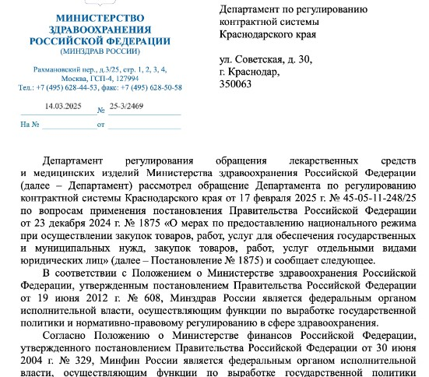
Разъяснения Минздрава РФ по применению ПП РФ 1875
1
Применение защитных мер
Соответствующая «защитная» мера распространяется на всю указанную в позиции перечней № 1 – № 3 группу товаров, работ, услуг по ОКПД 2, то есть на все товары,
работы, услуги, включенные в указанную в
соответствующей позиции перечней № 1 – № 3 группировку по ОКПД 2.
2
Исключения
Минздрав указал, что особенности определения НМЦК, предусмотренные Постановлением № 1875, не применяются в отношении: лекарственных препаратов, закупаемых в соответствии с Приказом Минздрава России от 19.12.2019 № 1064н; медицинских изделий, подпадающих под регулирование Приказа Минздрава
России от 15.05.2020 № 450н.
3
О стратегически значимых препаратах
Если лекарственный препарат включён в перечень стратегически значимых, и при этом все стадии его
производства не осуществляются на территории ЕАЭС, заявка приравнивается к иностранной и подлежит
отклонению.

Slide 77
Решение Краснодарского УФАС от 01.04.2025 по делу
№ 023/06/33-1411/2025
Суть жалобы
В антимонопольный орган была подана жалоба на формирование заказчиком требований к объекту закупки (шприц общего назначения). Заказчик при проведении закупки установил ограничение согласно ПП 1875.
По мнению заявителя жалобы, заказчик указал характеристики товара, которые в совокупности соответствовали только товару иностранного производства (Китай) при отсутствии
надлежащего обоснования.
Позиция заказчика и выводы УФАС
Заказчик пояснил, что требуемым характеристикам соответствовали шприцы двух российских производителей.
Однако УФАС установило, что продукция указанных заказчиком производителей отсутствовала в реестре Минпромторга.
При этом, в реестре Минпромторга присутствовали товары
иных российских производителей шприцев.
УФАС заключило, что использованные заказчиком
дополнительные характеристики товара, не указанные в
КТРУ, по факту были направлены на закупку товаров иностранного производства.
Жалоба была признан обоснованной.

Slide 78
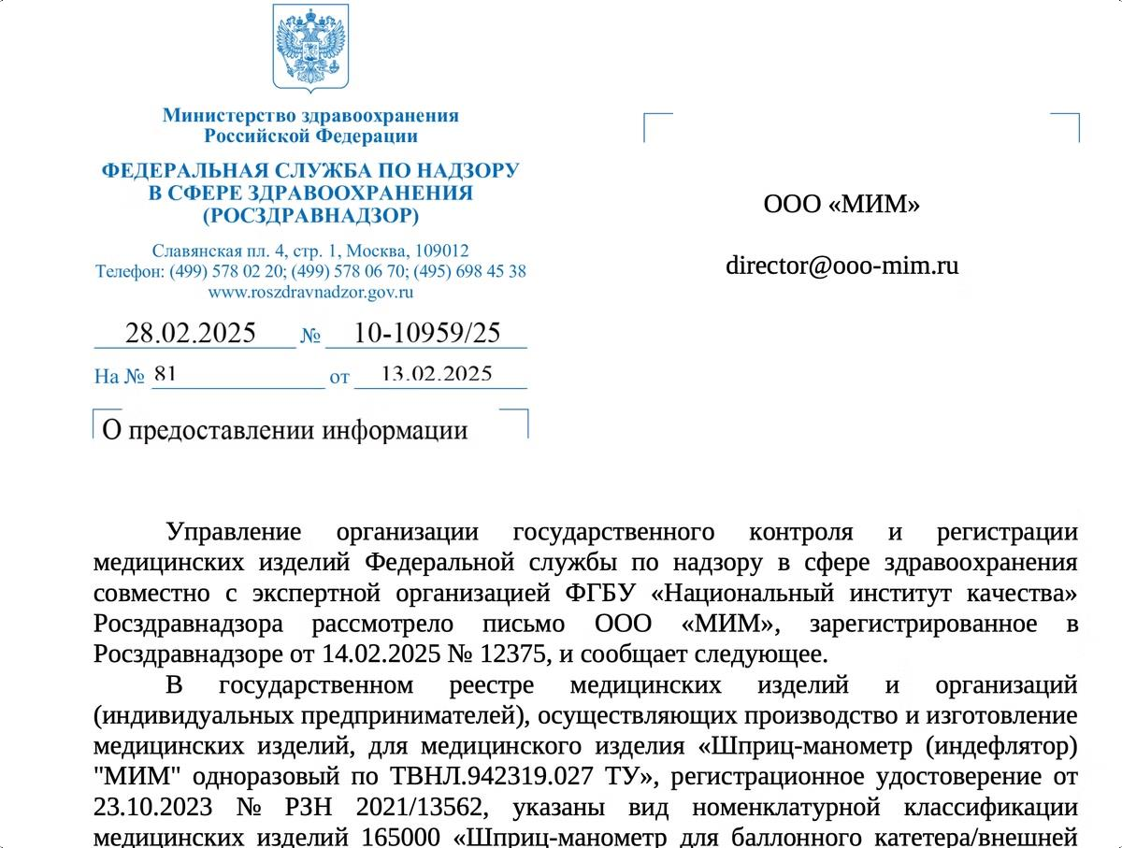
Письмо Росздравнадзора от
28.02.2025 № 10-10959/25
Классификация медицинского изделия
Медицинское изделие «Шприц-манометр (индефлятор) "МИМ» одноразовый по ТВНЛ.942319.027 ТУ», регистрационное удостоверение от 23.10.2023 № РЗН 2021/13562, соответствует позиции «385.
Категория по Перечню Иглы хирургические; инструменты колющие;
шприцы» Перечня Приложения № 2
к Постановлению Правительства Российской Федерации от
23.12.2024 № 1875.

Slide 79
Решение Саратовского УФАС от 31.03.2025 № 064/06/105- 328/2025
Суть жалобы
В антимонопольный орган была подана жалоба, так как при проведении ЭА на поставку набора для введения сосудистого катетера заказчик установил ограничение.
По мнению заявителя жалобы, Приложение 2 к ПП 1875 не содержит такой позиции как "набор для введения сосудистого катетера", в
связи с чем установление ограничения было неправомерным.
Позиция заказчика и выводы УФАС
Заказчик указал, что при проведении закупки использовал код КТРУ
32.50.13.110-00005130, которому соответствует код ОКПД2
32.50.13.110.
Этот код ОКПД 2, в свою очередь, включен в Приложение 2 к ПП 1875 (позиция 385 "Иглы хирургические: инструменты колющие;
шприцы").
УФАС отклонило довод заявителя жалобы о том, что наличие иглы в составе набора для введения сосудистого катетера не говорит об отнесении МИ к колющим инструментам, как
противоречащий ГОСТ 25725-89, т.к. процедура катетеризации сосудов начинается с пункции (т.е. прокола иглой) и введения проводника, в связи с чем, проводник без иглы не может быть введен в сосуд.
Таким образом жалоба была признана необоснованной

Slide 80
Решение Краснодарского УФАС от 01.04.2025 по делу
№ 023/06/14-1412/2025
Суть жалобы
В УФАС была подана жалоба, так как при проведении ЭА на поставку целого ряда МИ (в числе которых были катетеры, зонды, канюли) заказчик установил
преимущество.
Анализ УФАС
УФАС заключило, что в один лот с другими МИ были включены МИ,
указанные в позиции 388 Приложения 2 к ПП 1875.
1
Решение
УФАС отметило, что в отношении данного товара было необходимо установить
ограничение и не объединять товары, указанные в позиций 362 - 432 приложения 2 к ПП 1875, и товары, не указанные в таких позициях. Жалоба была признан обоснованной.
Пример медизделия
Например, назальная канюля, являющаяся зондирующим инструментом, который используется для зондирования придаточных пазух носа
(верхнечелюстной, лобной, клиновидной).
4

Slide 81
РЕШЕНИЕ №29/2025 по делу № 023/06/33- 304/2025
Суть жалобы
Довод жалобы: положения извещения составлены с нарушениями Закона о контрактной системе: предметом одного лота являются медицинские изделия разных видов.
При описании по поз. 1-8 Подсчет клеток крови ИВД, набор использовалась позиция КТРУ 21.20.23.110-00010960, 21.20.2.110-00005014, 21.20.23.110- 00010960. Код НКМИ
согласно информации КТРУ 101610. По поз. 9-16 Подсчет клеток крови ИВД, набор ОКПД2 21.20.23.111. Согласно Описанию объекта закупки заказчиком закупаются расходные материалы для имеющегося оборудования – гематологических анализаторов.
Анализ закупок заказчика
Заявитель указывает, что согласно данным ЕИС, объем денежных средств, направленных на закупку медизделий в 2024 г. составил более 693 млн. руб.
Также Заказчиком в материалы дела предоставлена оборотно-сальдовая ведомость по счету 18.01. за 2023, подтверждающая затраты на закупку медизделий на сумму более 100 млн. руб.Поскольку НМЦК закупки составляет 1,5 млн. руб., то нарушения требований Постановления № 620 комиссией УФАС не выявлены.

Slide 82
Письмо Минфина России от
16.01.2025 № 24-06-09/2541
О возможности изменения страны происхождения товара
Минфин РФ разъяснил, что стороны госконтракта при его исполнении вправе изменить страну происхождения товара, если предложенный товар обладает улучшенными потребительскими характеристиками по
сравнению с ранее заявленными, т.к. страна происхождения товара либо его производитель не являются показателем его качества, технических и
функциональных характеристик.
Ограничения при изменении страны происхождения
Но необходимо учитывать действующие запреты и ограничения на иностранную продукцию, а также преимущества, предусмотренные статьей 14 закона № 44-ФЗ для российских производителей.

Slide 83
Письмо Минфина России от 11 февраля 2025 г. N 24-06-09/12084
Запрет на закупку иностранного ПО
Запрет применяется не только к ПО с кодом ОКПД 2 58.29
Расширенное применение запрета
Запрет применяется к ПО, указанному в подп. "о" и "с" п. 4 Постановления N 1875
2
Широкое определение ПО
Под ПО понимается как само ПО, так и права на него, включая разработку, модификацию и техподдержку
Специалисты Минфина России в своем письме разъяснили, что предусмотренный постановлением Правительства РФ от 23.12.2024 N 1875 (далее - Постановление N 1875) запрет в отношении программного обеспечения (далее - ПО) применяется не только при осуществлении закупок ПО, включенного в код ОКПД 2 58.29, но и в случаях закупок ПО, указанного в подп. "о" и подп. "с" п. 4 Постановления N 1875, при которых используются иные коды ОКПД 2.Напомним, что в соответствии с подп. "о" п. 4 Постановления N 1875 запрет закупок ПО, указанного в позиции 146 приложения N 1 к Постановлению N 1875, применяется также, если такое ПО включено в состав объекта закупки наряду с иными товарами, работами, услугами, а также применяется в отношении ПО, реализуемого, независимо от вида договора, на материальном носителе и (или) в электронном виде по каналам связи, а также исключительных прав на ПО и прав использования ПО. А в силу подп. "с" п. 4 Постановления N 1875 под ПО понимается как ПО, так и права на него, возникшие вследствие, в том числе, выполнения работ, оказания услуг, связанных с разработкой, модификацией, модернизацией ПО, а также оказания услуг, связанных с сопровождением, технической
поддержкой, обновлением ПО, в том числе в составе существующих автоматизированных систем (если такие работы, услуги сопряжены с предоставлением заказчику прав на использование ПО или расширением ранее предоставленного объема прав).

Slide 84
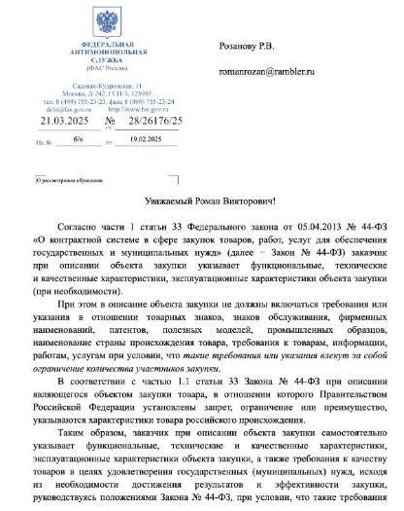
Описание обьекта закупки под несколько производителей
Принцип недопустимости ограничения конкуренции
Принцип недопустимости ограничения конкуренции (статья 8 Закона № 44- ФЗ) согласуется с предусмотренным частью 1 статьи 17 Федерального закона от 26.07.2006 № 135-ФЗ «О защите
конкуренции» запретом при проведении торгов осуществлять действия, которые приводят или могут привести к недопущению, ограничению или устранению конкуренции.
Указание конкретного товарного знака или требований к закупаемому товару, свидетельствующие о его конкретном производителе, в отсутствие специфики такого товара, его использования приводят к
созданию необоснованных препятствий для участников закупки, влекут сокращение их количества, что является признаком ограничения конкуренции.
Требования к формированию объекта закупки
В связи с чем объект закупки должен быть сформирован таким образом, чтобы совокупности характеристик товаров соответствовало несколько производителей, при этом товар отвечал требованиям извещения об осуществлении закупки, иное не будет отвечать совокупности
требований статьи 33 Закона № 44-ФЗ.
При этом указание в извещении о закупке товарного знака конкретного производителя может быть признано допустимым в случаях прямо поименованных в пункте 1 части 1 статьи 33 Закона № 44-ФЗ.

Slide 85
Источники информации
Правовые системы
Правовая система Гарант
Правовая система Консультант
Электронные ресурсы
Прогосзаказ.РФ - электронная информационная система https://прогосзаказ.рф
ЕИС

Slide 86
Благодарю за внимание!
Социальные сети
Моя страница в Контакте
https://vk.com/kitaevasn
Веб-сайт
Мой сайт https://kitaeva-
svetlana.ru

